Slide 1

Bài giảng PHÂN TÍCH THIẾT KẾ HỆ THỐNG (System Analysis and Design)
Giảng viên: Từ Thị Xuân Hiền
Email: ttxuanhien@gmail.com
https://xuanhien.wordpress.com/phan-tich-thiet-ke-he-thong/

Slide 2
Chương 0
GIỚI THIỆU MÔN HỌC

Slide 3
Chuẩn đầu ra của môn học
Vận dụng được các kỹ thuật thu thập yêu cầu để thu nhận các yêu cầu của một hệ thống
Phân tích được yêu cầu chức năng và quy trình nghiệp vụ của hệ thống
Mô hình hóa được yêu cầu của hệ thống
Thiết kế được các thành phần của hệ thống, biểu diễn các thiết kế bằng UML
Tham gia tích cực các buổi làm việc nhóm;Làm việc dễ dàng với các thành viên trong nhóm; Hoàn thành trách nhiệm, vai trò của mỗi thành viên đúng thời gian quy định
Viết được tài liệu phân tích và thiết kế hệ thống
Đánh giá được tính hợp lý của 1 thiết kế

Slide 4
Phương pháp đánh giá
STT | CHUẨN ĐẦU RA | TK1 | TK2 | TK3 (Nhóm) | GK | CK | Hình thức
1 | Vận dụng được các kỹ thuật thu thập yêu cầu để thu nhận các yêu cầu của một hệ thống | X |  | X |  |  | Tự luận
2 | Phân tích được yêu cầu chức năng, quy trình nghiệp vụ và quy tắc nghiệp vụ của hệ thống |  | X | X | X |  | Tự luận
3 | Mô hình hóa được yêu cầu của hệ thống |  |  | X | X | X | Tự luận
4 | Thiết kế được các sơ đồ tương tác và sơ đồ lớp của một chức năng cụ thể |  | X | X |  | X | Tự luận
5 | Tham gia tích cực các buổi làm việc nhóm Làm việc dễ dàng với các thành viên trong nhóm, Hoàn thành trách nhiệm, vai trò của mỗi thành viên đúng thời gian quy định | X |  | X |  |  | Tự luận
6 | Viết được tài liệu phân tích và thiết kế hệ thống |  | X | X |  |  | Tự luận
7 | Đánh giá được tính hợp lý của 1 thiết kế |  | X | X

Slide 5
Tiêu chí đánh giá (Rubrics)
 | LO | Accepted | Excellent
1 | Vận dụng được các kỹ thuật thu thập yêu cầu để thu nhận các yêu cầu của một hệ thống | Vận dụng được 1 trong các kỹ thuật thu thập yêu cầu của khách hàng và viết được từ 50% yêu cầu cơ bản của hệ thống | Vận dụng được 1 trong các kỹ thuật thu thập yêu cầu của khách hàng và viết được từ 70% yêu cầu cơ bản của hệ thống
2 | Phân tích được yêu cầu chức năng, quy trình nghiệp vụ và quy tắc nghiệp vụ của hệ thống | Phân tích và xác định được 50% yêu cầu chức năng cơ bản của hệ thống và xác định được 50% các quy trình nghiệp vụ của hệ thống và 1 yêu cầu phi chức năng của hệ thống | Phân tích và xác định được trên 60% yêu cầu chức năng và trên 60% quy tắc nghiệp vụ của hệ thống và tối thiểu 3 yêu cầu phi chức năng của hệ thống

Slide 6
Tiêu chí đánh giá (Rubrics)
 | LO | Accepted | Excellent
3 | Mô hình hóa được yêu cầu của hệ thống | Sử dụng công cụ mô hình hóa biểu diễn được 50% các yêu cầu chức năng và quy trình nghiệp vụ của hệ thống | Sử dụng công cụ mô hình hóa biểu diễn được 70% các yêu cầu chức năng và quy trình nghiệp vụ của hệ thống
4 | Thiết kế được các sơ đồ tương tác và sơ đồ lớp của một chức năng cụ thể | Thiết kế được 50% các thành phần cơ bản của hệ thống, biểu diễn các thiết kế đã được xác định bằng UML | Thiết kế được 70% các thành phần cơ bản của hệ thống, biểu diễn các thiết kế đã được xác định bằng UML Trình bày được vai trò của các thành phần đã thiết kế

Slide 7
Tiêu chí đánh giá (Rubrics)
 | LO | Accepted | Excellent
5 | Tham gia tích cực các buổi làm việc nhóm Làm việc dễ dàng với các thành viên trong nhóm, Hoàn thành trách nhiệm, vai trò của mỗi thành viên đúng thời gian quy định | Phối hợp với các thành viên trong nhóm thực hiện hiệu quả trên 50% công việc được giao đúng thời gian quy định | Tương tác với các thành viên trong nhóm khác để hoàn thành được từ 70% công việc chung của hệ thống đúng thời gian quy định
7 | Đánh giá được tính hợp lý của 1 thiết kế | -Giải thích được tính hợp lý của thiết kế đã áp dụng cho hệ thống - Xây dựng được kịch bản kiểm thử cho một chức năng và đánh giả thiết kế thông qua kịch bản kiểm thử | -Giải thích được tính hợp lý của thiết kế đã áp dụng cho hệ thống - Xây dựng được kịch bản kiểm thử cho một quy trình nghiệp vụ và đánh giả thiết kế thông qua kịch bản kiểm thử

Slide 8
Tiêu chí đánh giá (Rubrics)
 | LO | Accepted | Excellent
6 | Viết được tài liệu phân tích và thiết kế hệ thống | - Trình bày một tài liệu báo cáo có bố cục rõ ràng, đúng kỹ thuật, với 3 nội dung chính + Mô tả hệ thống, trình bày được các yêu cầu chức năng, yêu cầu phi chức năng, quy trình nghiệp vụ của hệ thống trong bước phân tích. + Vẽ và giải thích được 60% các mô hình biểu diễn chức năng và quy tắc nghiệp vụ của hệ thống theo đúng trình tự + Vẽ và giải thích được 60% các mô hình thiết kế hệ thống | - Trình bày một tài liệu báo cáo có bố cục rõ ràng, đúng kỹ thuật, với 3 nội dung chính + Mô tả hệ thống, trình bày được các yêu cầu chức năng, yêu cầu phi chức năng, quy trình nghiệp vụ của hệ thống trong bước phân tích. + Vẽ và giải thích được 80% các mô hình biểu diễn chức năng và quy tắc nghiệp vụ của hệ thống theo đúng trình tự + Vẽ và giải thích được 80% các mô hình thiết kế hệ thống - Không quá 1 lỗi chính tả trên 1 trang

Slide 9
Nội dung môn học
Chương 1. Tổng quan về phân tích và thiết kế hệ thống
Chương 2. Các khái niệm hướng đối tượng và uml
Chương 3. Phân tích hệ thống hướng đối tượng
Chương 4. Phân tích kiến trúc
Chương 5. Thiết kế hệ thống hướng đối tượng
Chương 6. Thiết kế cơ sở dữ liệu

Slide 10
Tài liệu tham khảo
[1] Roques, Pascal. UML in practice: the art of modeling software systems demonstrated through worked examples and solutions. John Wiley & Sons, 2006.
[2] Dennis, Alan, et al. "System Analysis and Design with UML Version 2.0, Hobokens." (2005): 1-2.
[3] Shelly, Gary B., and Harry J. Rosenblatt. "System Analysis And Design Eight Edition." Course Technology Cengage learning, Shelly Cashman Series (2010).
[4] Rosenberg, Doug, and Matt Stephens. "Use case driven object modeling with UML." APress, Berkeley, USA (2007).
[5] Larman, Craig. Applying UML and patterns: an introduction to object oriented analysis and design and interative development. Pearson Education India, 2012.

Slide 11
Đăng ký đề tài nhóm (thường kỳ 3)
Mỗi nhóm tối đa là 5 thành viên
Các nhóm tự chọn đề tài, mỗi đề tài tối đa 5 nhóm.
Thời gian đăng ký là trước ngày 14/01/2019

Slide 12
Danh sách đề tài
1. Xây dựng một website bán hàng trực tuyến.
2. Xây dựng một ứng dụng quản lý xuất nhập và tồn kho của một công ty
3. Xây dựng website thư viện trực tuyến của một trường đại học
4. Xây dựng một website đặt tour du lịch trực tuyến
5. Xây dựng website đặt món trực tuyến của một nhà hàng.

Slide 13
TỔNG QUAN VỀ PHÂN TÍCH THIẾT KẾ HỆ THỐNG (Introduction to System Analysis and Design)
Chương 1

Slide 14
Nội dung
Các khái niệm tổng quan về phân tích thiết kế hệ thống
Các vần đề liên quan đến phân tích thiết kế hệ thống
Các phương pháp phân tích thiết kế hệ thống
Các hoạt động phân tích thiết kế hệ thống

Slide 15
Khái niệm hệ thống thông tin
Hệ thống (system) là một tập các thành phần tương tác với nhau, kết hợp với nhau để thực hiện các mục tiêu tạo thành hệ thống.
Hệ thống thông tin (Information system): hệ thống nhiều thành phần liên quan đến việc thu thập, xử lý, lưu trữ dữ liệu, truyền đạt thông tin
Một hệ thống thông tin thường bao gồm: phần cứng, phần mềm, và các mạng truyền thông.
Để phát triển một hệ thống thông tin, cần sự kết hợp của người quản lý, người dùng, quản trị mạng, nhà thiết kế web, lập trình viên và các nhà phân tích và thiết kế hệ thống.

Slide 16
Khái niệm hệ thống thông tin
Các hệ thống thông tin hiện nay
Giáo dục điện tử (elearning)
Thương mại điện tử (e-commerce)
Chính phủ điện tử (e-government)
Các hệ thống thông tin địa lý (GIS)...
Và nhiều lĩnh vực khác...

Slide 17
Phân loại hệ thống
Hệ xử lý dữ liệu (DPS-Data Processing System)
Xử lý các giao dịch và ghi lại những dữ liệu cho từng chức năng đặc thù.
Dữ liệu đưa vào được thường xuyên cập nhật. Dữ liệu đầu ra định kỳ bao gồm các tài liệu hoạt động và báo cáo.
Hệ thông tin quản lý (MIS-Management Information System)
Được sử dụng trong các tổ chức kinh tế xã hội, hệ thống gồm nhiều thành phần, mỗi thành phần là một hệ thống con hoàn chỉnh.

Slide 18
Phân loại hệ thống
Hệ hỗ trợ quyết định (DSS- Decision Support System)
Giúp cho tổ chức những thông tin cần thiết để ra quyết định hợp lý và đủ độ tin cậy
Hệ chuyên gia (ES-Expert System)
Giúp các nhà quản lý giải quyết và thực hiện vấn đề ở mức cao hơn DSS.
Hệ thống này liên quan đến lĩnh vực trí tuệ nhân tạo, làm cho máy tính có khả năng lập luận, học tập, tự hoàn thiện như con người.

Slide 19
Khái niệm phân tích thiết kế hệ thống
Phân tích thiết kế hệ thống là một quá trình từng bước để phát triển các hệ thống thông tin chất lượng cao.
Một hệ thống thông tin kết hợp công nghệ, con người và dữ liệu để cung cấp hỗ trợ cho các chức năng kinh doanh như xử lý đơn đặt hàng, kiểm soát hàng tồn kho, nhân sự, kế toán và nhiều hơn nữa.

Slide 20
Mục tiêu của phân tích thiết kế hệ thống
Cải tiến tổ chức hệ thống cũ hoặc phát triển một hệt thống mới giúp người dùng thực hiện các tác vụ dễ dàng và hiệu quả, cung cấp một cái nhìn tổng quan cho các nhà phát triển hệ thống về tất cả các khái niệm cần thiết để xây dựng một hệ thống

Slide 21
Vai trò của phân tích thiết kế hệ thống
Phân tích thiết kế đóng vai trò rất quan trọng trong quy trình xây dựng phần mềm:
Giúp nhà phát triển và các bên liên quan có cái nhìn đầy đủ, đúng đắn, chính xác về hệ thống thông tin sẽ xây dựng trong tương lai.
Giúp các nhà phát triển hệ thống thuận lợi trong việc sửa chữa, bổ sung và nâng cấp hệ thống khi có yêu cầu, tránh được những sai lầm trong thiết kế, cài đặt.

Slide 22
Vai trò của nhà phân tích thiết kế
Vai trò
Các nhà phân tích hệ thống đóng vai trò quan trọng trong bộ phận Công nghệ thông tin, giúp lập kế hoạch, phát triển và duy trì hệ thống thông tin. Họ là người chuyển đổi các yêu cầu nghiệp vụ thành các chức năng của hệ thống.
Các kỹ năng cần có của nhà phân tích thiết kế hệ thống
Giao tiếp, tư duy phân tích,
Có năng lực về mặt kỹ thuật, có thể lập kế hoạch về tài nguyên, lịch biểu và chi phí phục vụ cho việc phát triển hệ thống

Slide 23
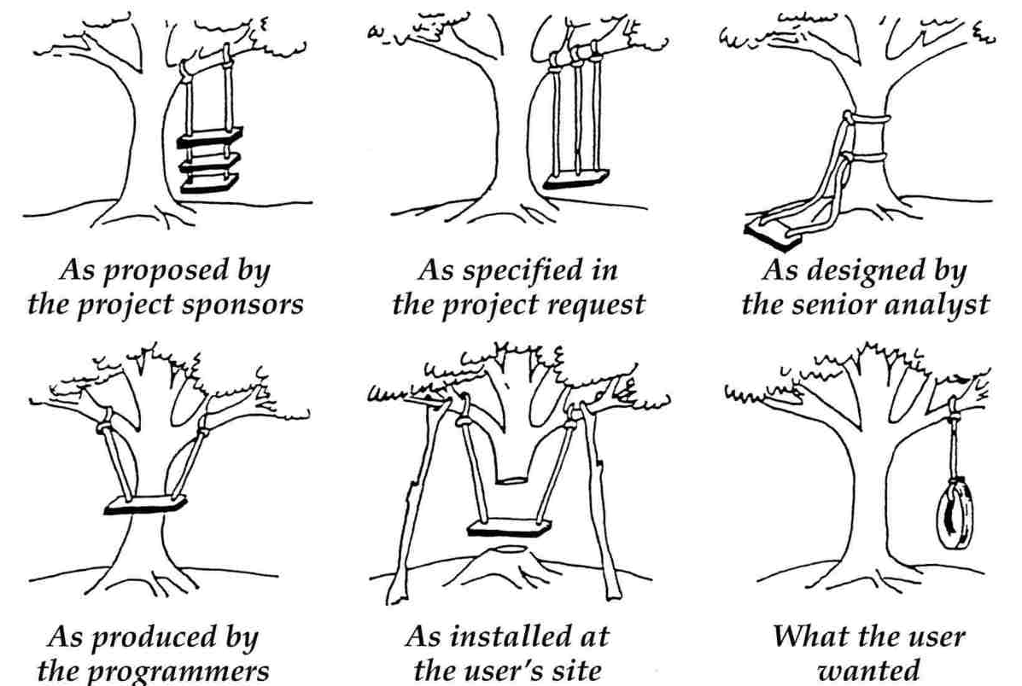
Vai trò của nhà phân tích thiết kế

Slide 24
Quy trình phát triển hệ thống thông tin
Quy trình phát triển một hệ thống thông tin là một tập hợp các hoạt động có tổ chức nhằm mục đích để sản xuất một hệ thống hoặc phần mềm chất lượng cao, đáp ứng mong đợi của khách hàng. Quy trình phát triển hệ thống thông tin gồm 6 giai đoạn:
Khảo sát và thu thập yêu của khách hàng
Phân tích hệ thống
Thiết kế hệ thống
Hiện thực
Kiểm thử
Triển khai

Slide 25


Quy trình phát triển hệ thống thông tin
Khảo sát và thu thập yêu cầu của khách hàng
Sử dụng các kỹ thuật lấy yêu cầu khách hàng:
Phỏng vấn trực tiếp
Bảng câu hỏi
Tổ chức buổi hội thảo

Slide 26

Quy trình phát triển hệ thống thông tin
Phân tích yêu cầu: các câu hỏi cần làm rõ trong giai đoạn phân tích
Ai sẽ sử dụng hệ thống?
Họ sẽ sử dụng hệ thống như thế nào?
Hệ thống sẽ làm gì?
Dữ liệu nào nên được nhập vào hệ thống?
Hệ thống xuất ra những thông tin gì

Slide 27
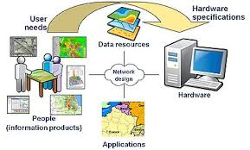
Quy trình phát triển hệ thống thông tin
Thiết kế (Design): Thiết kế hệ thống xác định cách hiện thực các chức năng được xác định trong giai đoạn phân tích, bao gồm các yêu cầu phần cứng và kiến trúc hệ thống tổng thể. Câu hỏi cần làm rỏ trong giai đoạn này là Hệ thống làm như thế nào? (How)

Slide 28
Quy trình phát triển hệ thống thông tin
Giai đoạn thiết kế gồm 4 bước:
Phát triển kế hoạch thiết kế.
Thiết kế kiến trúc của hệ thống
Xây dựng cơ sở dữ liệu
Đội phân tích thực hiện thiết kế chương trình

Slide 29

Quy trình phát triển hệ thống thông tin
Hiện thực hệ thống: Khi nhận được tài liệu thiết kế hệ thống, công việc được chia thành các module và bắt đầu giai đoạn hiện thực.
Chọn lựa ngôn ngữ
Chia hệ thống thành các module

Slide 30

Quy trình phát triển hệ thống thông tin
Kiểm thử (Testing)
Mã nguồn được kiểm thử dựa trên các chức năng đã được thu thập trong giai đoạn phân tích và dựa trên tính khả dụng người dùng.
Trong giai đoạn này tất cả các loại kiểm thử chức năng như kiểm thử đơn vị, kiểm thử tích hợp, và kiểm thử phi chức năng cũng được thực hiện

Slide 31

Quy trình phát triển hệ thống thông tin
Triển khai hệ thống: Sau khi thử nghiệm thành công, sản phẩm được phân phối / triển khai cho khách hàng để sử dụng. Bao gồm các hoạt động:
Cài đặt
Hướng dẫn sử dụng
Bảo trì

Slide 32
Các mô hình phát triển phần mềm
Mô hình thác nước (Waterfall Model)
Mô hình RUP
Mô hình xoán ốc (Spiral Model)
Mô hình Agile
Mô hình tăng trưởng (Incremental Model)
Mô hình chữ V (V model)
Mô hình Scrum

Slide 33
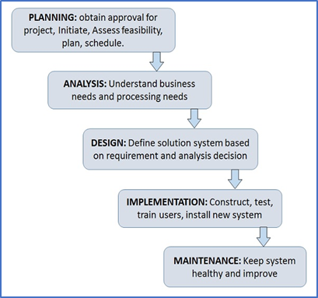
Mô hình thác nước
Mô hình này thực hiện tuần tự các giai đoạn của quy trình phát triển phần mềm.
Đầu ra của giai đoạn trước là đầu vào của giai đoạn sau.
Giai đoạn sau chỉ được thực hiện khi giai đoạn trước đã kết thúc.
Đặc biệt không được quay lại giai đoạn trước để xử lý các yêu cầu khi muốn thay đổi

Slide 34
Mô hình RUP - Rational Unified Process
Một cách tiếp cận có kỹ luật để gán và quản lý các nhiệm vụ phát triển phần mềm, vận dụng thực tiển tốt nhất trong phát triển phần mềm hiện đại. Theo mô hình RUP, quy trình gồm 4 giai đoạn.
Giai đoạn khởi động (Inception): ý tưởng và mục tiêu của dự án được công bố.
Lập quy hoạch chi tiết (Elaboration): Kiến trúc và nguồn tài nguyên được xác định
Thực thi (Construction): phát triển và hoàn thành hệ thống
Chuyển giao (Transition): hệ thống được phát hành cho người dùng cuối và cập nhật dựa trên các phản hồi.

Slide 35
Mô hình RUP - Rational Unified Process
Đặc điểm của tiến trình RUP
Là một tiến trình lặp đi lặp lại, phù hợp với những hệ thống có yêu cầu thay đổi.
Sử dụng mô hình UML
Phát triển theo kiến trúc trung tâm (architecture-centric) giảm thiểu làm lại, tăng khả năng tái sử dụng.
Nhấn mạnh việc xây dựng hệ thống dựa trên sự hiểu biết thấu đáo chức năng của hệ thống

Slide 36
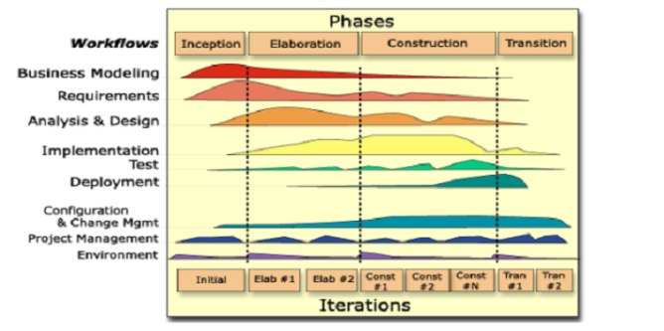
Mô hình RUP - Rational Unified Process

Slide 37
Các giai đoạn trong mô hình RUP
Khởi động (Inception)
Tìm hiểu nghiệp vụ
Xác định phạm vi của dự án.
Đánh giá rủi ro, ước tính nguồn nhân lực.
Phác thảo (Elaboration)
Phân tích nghiệp vụ.
Xây dựng kiến trúc phù hợp.
Phát triển kế hoạch dự án, loại bỏ các yếu tố có nguy cơ rủi ro cao.
Kiểm tra mục tiêu chi tiết và phạm vi của hệ thống, đưa ra quyết định có tiếp tục giai đoạn tiếp theo hay không.

Slide 38
Các giai đoạn trong mô hình RUP
Xây dựng (Construction)
Lặp đi lặp lại từng bước phát triển sản phẩm hoàn chỉnh, sẵn sàng chuyển giao cho người dùng
Hoàn thành việc kiểm thử phần mềm.
Chuyển giao (Transition)
Triển khai hệ thống đến người dùng
Ghi nhận những vấn đề phát sinh và các hạn chế để hoàn thiện bản cuối cùng

Slide 39
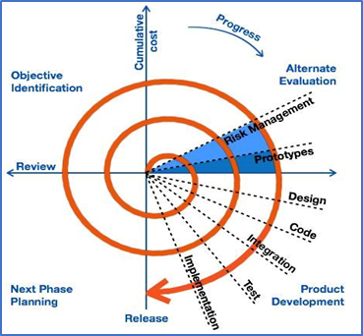
Mô hình xoán ốc (Spiral Model)
Đây là sự kết hợp giữa các tính năng của mô hình prototyping và mô hình thác nước.
Mô hình xoắn ốc phù hợp cho các dự án lớn, đắt tiền và phức tạp.
Tương tự như mô hình thác nước, về thứ tự, lập kế hoạch, đánh giá rủi ro.

Slide 40
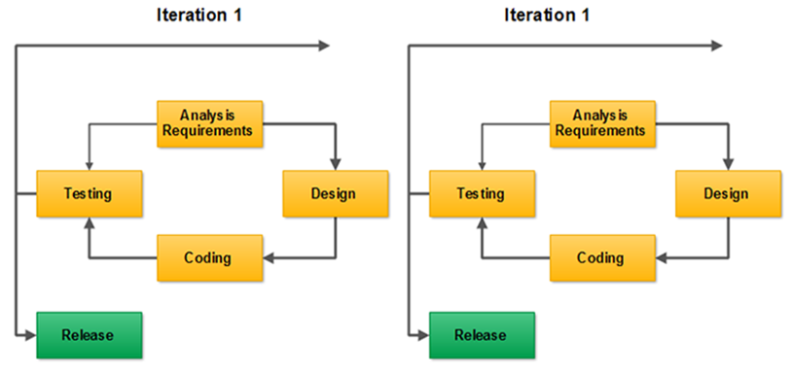
Mô hình Agile
Agile là một phương pháp phát triển phần mềm linh hoạt với mục tiên là đưa sản phẩm đến tay người dùng nhanh nhất.
Mô hình Agile là một tập hợp các phương pháp phát triển lặp và tăng dần trong đó các yêu cầu và giải pháp được phát triển thông qua sự liên kết cộng tác giữa các nhóm tự quản và liên chức năng.

Slide 41
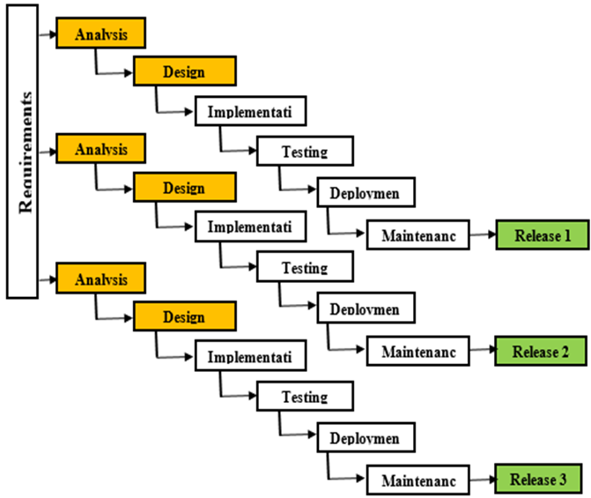
Mô hình tăng trưởng (Incremental Model)
Chu kỳ được chia thành các module nhỏ, dễ quản lý.
Mỗi module sẽ đi qua các yêu cầu về thiết kế, thực hiện, … như 1 vòng đời phát triển thông thường.

Slide 42
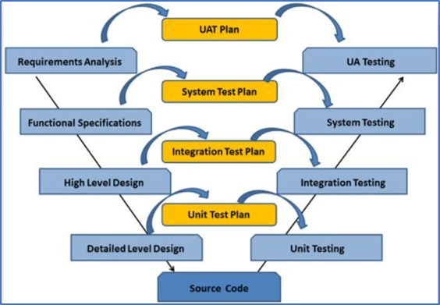
Mô hình chữ V (V model)
Mô hình chữ V là một phần mở rộng của mô hình thác nước, áp dụng việc kết hợp việc thử nghiệm vào từng giai đoạn của quy trình phát triển tương ứng, công việc test được tham gia ngay từ đầu.
Đây là một mô hình có tính kỷ luật cao, giai đoạn tiếp theo chỉ bắt đầu sau khi giai đoạn trước được hoàn thành.

Slide 43
Mô hình Scrum
Các yêu cầu ra làm theo từng giai đoạn. Mỗi một giai đoạn gọi là sprint và chỉ làm một số lượng yêu cầu nhất định.
Mỗi sprint thường kéo dài từ 1 tuần đến 4 tuần. Đầu sprint sẽ lên kế hoạch bao gồm các yêu cầu phải thực hiện, tiếp theo là code và test. Cuối sprint là một sản phẩm hoàn thiện cả code lẫn test có thể demo và chạy được.
Hoàn thành sprint 1, tiếp tục thực hiện sprint 2, sprint... cho đến khi hoàn thành hết các yêu cầu.
Trong mỗi sprint có buổi họp hàng ngày (daily meeting từ 15 – 20 phút). Mỗi thành viên sẽ báo cáo: công việc đã làm và những khó khan.
Scrum là mô hình hướng khách hàng (Customer oriented).

Slide 44
Mô hình Scrum
Các yêu cầu ra làm theo từng giai đoạn. Mỗi một giai đoạn gọi là sprint và chỉ làm một số lượng yêu cầu nhất định.
Mỗi sprint thường kéo dài từ 1 tuần đến 4 tuần. Đầu sprint sẽ lên kế hoạch bao gồm các yêu cầu phải thực hiện, tiếp theo là code và test. Cuối sprint là một sản phẩm hoàn thiện cả code lẫn test có thể demo và chạy được.
Hoàn thành sprint 1, tiếp tục thực hiện sprint 2, sprint... cho đến khi hoàn thành hết các yêu cầu.

Slide 45
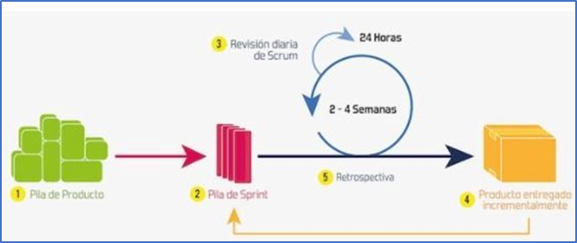
Mô hình Scrum
Trong mỗi sprint có buổi họp hàng ngày (daily meeting từ 15 – 20 phút). Mỗi thành viên sẽ báo cáo: công việc đã làm và những khó khan.
Scrum là mô hình hướng khách hàng (Customer oriented).

Slide 46
Kiến trúc phần mềm (software architecture)
Thuật ngữ “Kiến trúc phần mềm” được dùng để chỉ:
Cấu trúc luận lý của chương trình gồm những kiểu phần tử, cách các phần tử tương tác với nhau, các chức năng của hệ thống ánh xạ vào các phần tử.
Các thành phần tồn tại trong hệ thống phần mềm.
Các thông tin chi tiết cần cho việc thiết kế phần mềm
Kiến trúc phần mềm chưa hoàn thiện như kiến trúc phần cứng máy tính vì công nghệ phần mềm còn mới mẽ và rất đặc thù
Một ứng dụng cần phải phù hợp với một kiến trúc phần mềm

Slide 47
Kiến trúc phần mềm (software architecture)
Khi chọn Kiến trúc phần mềm
Phải thỏa mãn các yêu cầu chức năng của phần mềm
Tùy vào độ phức tạp của phần mềm
Chi phí phát triển phần mềm
Đảm bảo tính khả thi, dễ bảo trì, khả chuyển, khả thích nghi, tốc độ, an ninh,...
Các kiến trúc PM thông dụng
Kiến trúc 3 ties
Kiến trúc client-server
Kiến trúc MVC

Slide 48
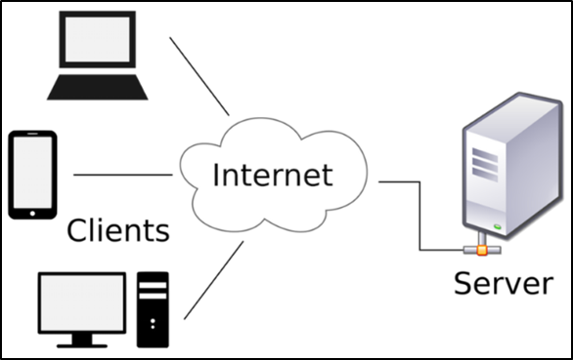
Kiến trúc Client-Server
Là một mô hình máy tính, trong đó máy chủ (server), cung cấp và quản lý hầu hết các nguồn lực và dịch vụ cho máy khách (client), có một hoặc nhiều máy khách kết nối với máy chủ trung tâm thông qua mạng hoặc Internet.
Cũng có thể được gọi là mạng mô hình máy tính vì tất cả các yêu cầu và dịch vụ là được phân phối qua mạng.

Slide 49
Kiến trúc Client-Server
Client
Các ứng dụng di động (mobile apps)
Các ứng dụng trên máy tính bảng (tablet apps)
Trình duyệt (Windows hoặc Mac OS)
Server
Hệ điều hành của server (OS server)
Server của trang web (Web server)
Server dữ liệu (Database server)
Code cho các ứng dụng của server

Slide 50
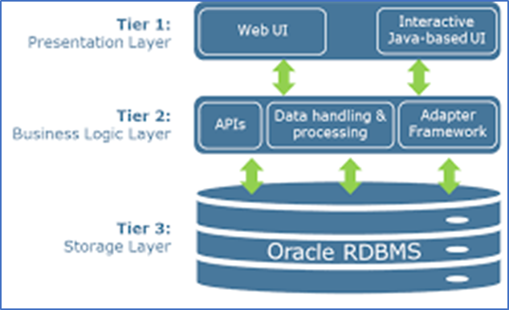
Kiến trúc 3 tầng (3-tiers architecture)
3-tiers là một kiến trúc kiểu client/server mà trong đó giao diện người dùng (UI-user interface), các quy tắc nghiệp vụ (BR-business rule), và việc lưu trữ dữ liệu được phát triển như những module độc lập, và hầu hết là được duy trì trên các nền tảng độc lập.

Slide 51
Kiến trúc 3 tầng (3-tiers architecture)
Presentation tier
Các thành phần phần xử lý giao diện Graphic User Interface (GUI)
Business tier
Bao gồm các thành phần Business Logic Layer (BLL), Data Access Layer (DAL) và Data Tranfer Object (DTO).
Data tier
Lưu trữ dữ liệu, là các hệ quản trị CSDL như MS SQL Server, Oracle, SQLite, MS Access, XML files, text files, ...

Slide 52
Kiến trúc 3 tầng (3-tiers architecture)
Ưu điểm:
Dễ dàng mở rộng, thay đổi quy mô của hệ thống: Khi cần tải lớn, người quản trị có thể dễ dàng thêm các máy chủ vào nhóm, hoặc lấy bớt ra trong trường hợp ngược lại.
Nhược điểm:
Việc truyền dữ liệu giữa các tầng sẽ chậm hơn vì phải truyền giữa các tiến trình khác nhau (IPC), dữ liệu cần phải được đóng gói -> truyền đi -> mở gói trước khi có thể dùng được. Việc phát triển ứng dụng phức tạp hơn

Slide 53
Kiến trúc MVC (Model View Controller)
Mô hình MVC là một cách tiếp cận để phân biệt giữa mô hình dữ liệu (Model), điều khiển xử lý (Controller) và giao diện người dùng (View).
Mô hình MVC ngăn cách gọn gàng giao diện đồ họa được hiển thị cho người dùng khỏi mã quản lý các hành động của người dùng.

Slide 54
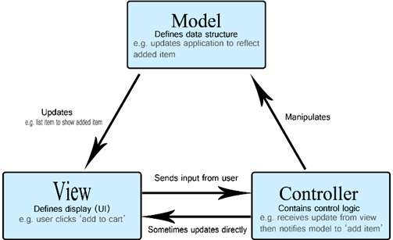
Kiến trúc MVC (Model View Controller)
Model:
Mức thấp nhất của mẫu kiến trúc MVC, chịu trách nhiệm duy trì dữ liệu.
View:
Chịu trách nhiệm hiển thị tất cả hoặc một phần dữ liệu cho người dùng.
Controller:
Mã phần mềm kiểm soát các tương tác giữa Model và View.

Slide 55
Phương pháp phân tích thiết kế hệ thống
Có 2 phương pháp phân tích thiết kế hệ thống
Phân tích thiết kế hướng cấu trúc
Phân tích thiết kế hướng đối tượng

Slide 56
Phân tích thiết kế hướng cấu trúc
Đặc trưng: chia chương trình chính thành nhiều chương trình con, sao cho mỗi chương trình con thực hiện một công việc xác định.
Có 2 cách tiếp cận:
Tiếp cận hướng dữ liệu: xây dựng phần mềm dựa vào việc phân rã phần mềm theo các chức năng cần đáp ứng và dữ liệu cho các chức năng tương ứng.
Tiếp cận hướng hành động tập trung phân tích hệ thống trên các hoạt động thực thi các chức năng của phần mềm.

Slide 57
Phân tích thiết kế hướng cấu trúc
Cách thực hiện
Phân rã hệ thống bằng kỹ thuật phân tích có cấu trúc (Structured Analysis & Design Technique, SADT) và mô tả lại bằng lược đồ Data Flow Diagram (DFD)
Xác định các thực thể, quan hệ giữa các thực thể và các thuộc tính có dữ liệu của chúng để liên kết một cách có cấu trúc các thành tố dữ liệu trong hệ thống, và mô tả lại bằng EntityRelationship Diagram (ERD)

Slide 58
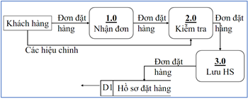
Phân tích thiết kế hướng cấu trúc
Ví dụ: Phân tích qui trình xử lý đơn hàng
Bộ phận giao dịch nhận đơn đặt hàng từ khách hàng, kiểm tra đơn đặt hàng để hiệu chỉnh nếu cần, sau đó lưu vào hồ sơ đặt hàng

Slide 59
Phân tích thiết kế hướng cấu trúc
Ưu diểm
Tư duy phân tích thiết kế rõ ràng, chương trình dễ hiểu.
Phân tích được các chức năng của hệ thống
Dễ theo dõi luồng dữ liệu.
Nhược điểm:
Không hỗ trợ việc sử dụng lại.
Không phù hợp cho phát triển các phần mềm lớn.
Khó quản lý mối quan hệ giữa các modul và dễ gây ra lỗi trong phân tích cũng như khó kiểm thử và bảo trì.

Slide 60
Phân tích thiết kế hướng cấu trúc
Lĩnh vực áp dụng
Phương pháp hướng cấu trúc phù hợp với những dự án nhỏ, có luồng dữ liệu rõ ràng, giải thuật đơn giản.

Slide 61
Phân tích thiết kế hướng đối tượng
(Object-Oriented Analysis and Design -OOAD)
Đặc trưng
Tập trung vào cả hai khía cạnh của hệ thống là dữ liệu và hành vi. Ánh xạ các thành phần trong bài bài toán vào các đối tượng ngoài đời thực.
Một hệ thống được chia thành một tập các đối tượng. Mỗi đối tượng bao gồm dữ liệu và hành vi liên quan đến đối tượng đó.
Các đối tượng trong một hệ thống tương đối độc lập với nhau và phần mềm sẽ được xây dựng bằng cách kết hợp các đối tượng đó lại với nhau thông qua các mối quan hệ và tương tác giữa chúng.

Slide 62
Phân tích thiết kế hướng đối tượng
Cách thực hiện
Thiết kế từ dưới lên (bottom-up).
Bắt đầu từ những thuộc tính cụ thể của từng đối tượng sau đó tiến hành trừu tượng hóa thành các lớp (Đối tượng).
Lĩnh vực áp dụng
Áp dụng cho các dự án lớn, phức tạp, hoặc có nhiều luồng dữ liệu khác nhau mà phương pháp cấu trúc không thể quản lý được.

Slide 63
Phân tích thiết kế hướng đối tượng
Ưu điểm
Gần gũi với thế giới thực.
Tái sử dụng dễ dàng.
Đóng gói che giấu thông tin làm cho hệ thống tin cậy hơn.
Thừa kế làm giảm chi phí, hệ thống có tính mở cao hơn
Xây dựng hệ thống phức tạp.
Nhược điểm:
Phức tạp, khó theo dõi được luồng dữ liệu do có nhiều luồng dữ liệu ở đầu vào.

Slide 64
Các giai đoạn trong phân tích thiết kế hệ thống
Giai đoạn phân tích hệ thống
Dữ liệu đầu vào
Kết quả của giai đoạn thu thập yêu cầu: phiếu trả lời của khách hàng
Từ điển dữ liệu.
Hoạt động của giai đoạn phân tich
Xác định và hiểu rõ yêu cầu của người dùng thông qua các kỹ thuật thu thập yêu cầu khách hàng. Ưu tiên các yêu cầu được thu thập từ sự đồng thuận của người dùng.
Thiết lập một cách nhìn tổng quan rõ ràng về hệ thống và các mục đích chính của hệ thống cần xây dựng, Liệt kê các nhiệm vụ mà hệ thống cần thực hiện. Phát triển một bộ từ vựng để mô tả bài toán và các vấn đề liên quan, đưa ra hướng giải quyết bài toán.

Slide 65
Các giai đoạn trong phân tích thiết kế hệ thống
Kết quả của giai đoạn phân tích hệ thống: Tài liệu phân tích hệ thống với các nội dung:
Xác định được các yêu chức năng, đặc tả chi tiết từng chức năng của hệ thống và mô hình hóa bằng các sơ đồ use case, activity, sequence và collaboration.
Xác định các yêu cầu phi chức năng của hệ thống
Xác định các quy tắc nghiệp vụ và các ràng buộc trong phạm vi hệ thống và mô hình hóa bằng sơ đồ domain

Slide 66
Các giai đoạn trong phân tích thiết kế hệ thống
Giai đoạn thiết kế hệ thống
Dữ liệu đầu vào
Kết quả của giai đoạn phân tích
Hoạt động của giai đoạn thiết kế
Xác định kiến trúc phần mềm phù hợp với hệ thống
Thiết kế các thành phần của hệ thống theo kiến trúc đã được xác định.
Mô hình hóa các thiết kế, sử dụng các sơ đồ sequence, class mức thiết kế, và component
Kết quả của giai đoạn thiết kế
Các sơ đồ thiết kế chi tiết phục vụ cho giai đoạn code, bao gồm các sơ đồ sequence, class và component.

Slide 67
CÁC KHÁI NIỆM HƯỚNG ĐỐI TƯỢNG VÀ UML
Chương 2

Slide 68
Nội dung
Các khái niệm hướng đối tượng
Ngôn ngữ mô hình hóa – UML (Unified Modeling Language)
Bài tập chương 2

Slide 69
Các khái niệm hướng đối tượng
Hướng đối tượng
Đối tượng (Object) và Lớp (Class)
Phương thức (method) và thông điệp (message)
Interface
Tính trừu tượng (Abstraction)
Tính đóng gói (Encapsulation)
Tính đa hình (polymorphism)

Slide 70
Hướng đối tượng
Hướng đối tượng (Object Orientation): Là một cách nhìn và mô hình hóa hệ thống như một tập hợp các đối tượng và các mối quan hệ và sự tương tác giữa chúng
Ví dụ
Hệ thống quản lý sinh viên, nếu phân tích theo hướng đối tượng thì hệ thống quản lý một tập các đối tượng sinh viên với các thuộc tính: Mã SV, Họ tên, ngày sinh, và các hành vi hiển thị thông tin.

Slide 71

Đối tượng - Object
Một đối tượng đại diện cho một người, một địa điểm, một sự kiện hoặc một giao dịch … có ý nghĩa đối với hệ thống thông tin.
Một đối tượng bao gồm thuộc tính và hành vi.

Slide 72
Đối tượng - Object
Thuộc tính (Information) là các đặc điểm mô tả đối tượng và các mô tả về cấu trúc của đối tượng.
Hành vi (Behaviour) là các nhiệm vụ hoặc chức năng mà đối tượng thực hiện khi nhận được yêu cầu hoặc lệnh để thực hiện điều đó
Ví dụ: một đối tượng Máy in có
Thuộc tính: SerialNumber, Model, Speed, Memory, Status
Hành vi: PrintFile, StopPrint, Removefile

Slide 73

Lớp - Class
Một lớp là một tập hợp các đối tượng có chung các thuộc tính, hành vi, mối quan hệ và ngữ nghĩa.
Một đối tượng là một thể hiện (instanse) của một lớp.
Ví dụ: Lớp máy in là một tập hợp các đối tượng máy in có cùng thuộc tính và hành vi

Slide 74
Quan hệ giữa lớp và đối tượng
Quá trình mô hình hóa được bắt đầu từ các đối tượng trong thế giới thực, trừu tượng hóa các đối tượng, phân loại chúng, dựa trên những khía cạnh cần quan tâm.
Lớp là một định nghĩa trừu tượng của các đối tượng, nó định nghĩa cấu trúc và hành vi của từng đối tượng trong lớp,
Lớp là một khuôn mẫu để tạo các đối tượng, các đối tượng được tạo từ một lớp còn được gọi là các thể hiện của lớp.

Slide 75
Thông điệp và Phương thức
Thông điệp (message) Là thông tin dùng để liên lạc hai chiều giữa các đối tượng trong hệ thống.
Một thông điệp yêu cầu một hoạt động (operation) từ đối tượng nhận thông điệp.
Thông điệp truyền đối số và kiểu trả về.
Đối tượng nhận thông điệp trả về một đối tượng trở thành giá trị của biểu thức thông điệp.
Ví dụ: Sean.takeOrder(who, stock, address, date)
Sean: tên đối tượng nhận thông điệp
TakeOrder là một phương thức gọi trên Sean
who, stock, address, date: tham số của thông điệp

Slide 76
Thông điệp và Phương thức
Phương thức (Method): là một dịch vụ được yêu cầu từ một đối tượng để thực hiện hành vi.
Phương thức là cách hiện thực hoạt động. Nó xác định thuật toán hoặc thủ tục liên quan đến một hoạt động
Một thông điệp là hợp lệ nếu bên nhận có một phương thức tương ứng với phương thức có tên trong thông điệp và các đối số thích hợp, được cung cấp cùng với thông báo. Chỉ các tin nhắn hợp lệ được thực hiện bởi người nhận.

Slide 77
Thông điệp và Phương thức
Ví dụ: phương thức
takeOrder(who, stock, address, date)
{
check with warehouse on stock availability
check with warehouse on delivery schedule
if ok then
{ instruct warehouse to deliver stock to address on date }
else
return not ok
}

Slide 78
Interface
Interfaces là một phần tử mô hình hướng đối tượng mà nó xác định các hoạt động của các phần tử mô hình khác, ví dụ như các lớp (class) hoặc các thành phần (component).
Các phương thức (method) của interface đều là trừu tượng, nghĩa là không có thân hàm, và đều có modifier là: public abstract.

Slide 79
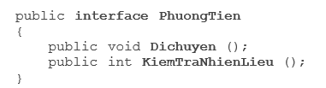
Interface
Ví dụ: một interface PhuongTien chứa 2 hoạt động Dichuyen và KiemTraNhienLieu

Slide 80
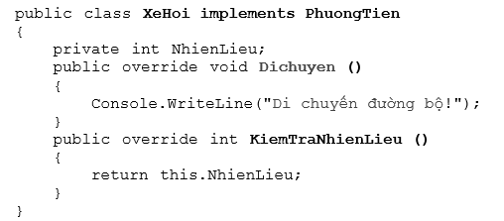
Interface
Ví dụ (tt): Mỗi loại phương tiện khác nhau sẽ hiện thực hoạt động thực thi và kiểm tra nhiên liệu khác nhau (implements)

Slide 81
Tính trừu tượng (Abstraction)
Lớp trừu tượng (Abstract class) là một lớp cha của những lớp có cùng bản chất bao gồm thuộc tính và phương thức. Do đó mỗi lớp dẫn xuất (lớp con) chỉ có thể kế thừa từ một lớp trừu tượng. Lớp Abstract không cho phép tạo instance

Slide 82
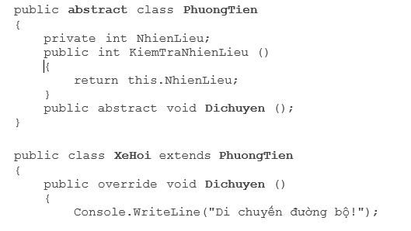
Tính trừu tượng (Abstraction)
Ví dụ:

Slide 83
Đóng gói (Encapsulation)
Là kỹ thuật ẩn giấu thuộc tính và phương thức của đối tượng, nó không cho phép truy cập trực tiếp đến dữ liệu mà phải thông qua các phương thức được đối tượng cung cấp để truy cập đến dữ liệu của chính nó.
Đây là tính chất đảm bảo sự toàn vẹn, bảo mật của đối tượng, tính đóng gói được thể hiện thông qua phạm vi truy cập (access modifier).

Slide 84
Tính đa hình (polymorphism)
Trong mô hình hướng đối tượng, tính đa hình là sử dụng các hoạt động theo các cách khác nhau, tùy thuộc vào trường hợp mà chúng đang hoạt động.
Đa hình cho phép các đối tượng có giao diện bên ngoài chung nhưng có cấu trúc bên trong khác nhau.
Đa hình là đặc biệt hiệu quả trong khi thực hiện kế thừa.

Slide 85
Tính đa hình (polymorphism)
Ví dụ:
Có 2 lớp Horse và Cat, mỗi lớp có một phương thức Sound (), 2 lớp có cùng tên một tên phương thức, nhưng cách hiện thực phương thức Sound() trong 2 lớp thì khác nhau.
public class Animal{
public void sound(){ System.out.println("Animal is making a sound");
}
}

Slide 86
Tính đa hình (polymorphism)
Ví dụ
class Horse extends Animal{
@Override
public void sound(){
System.out.println("Neigh");
}
public static void main(String args[]){
Animal obj = new Horse(); obj.sound();
}
}
public class Cat extends Animal{
@Override
public void sound()
System.out.println("Meow");
}
public static void main(String args[]){
Animal obj = new Cat();
obj.sound();
}
}

Slide 87
NGÔN NGỮ MÔ HÌNH HÓA (Unified Modeling Language – UML)
Chương 2

Slide 88
Ngôn ngữ mô hình hóa
Là ngôn ngữ mô hình hóa chuẩn được sử dụng trong lĩnh vực công nghệ phần mềm hướng đối tượng.
UML bao gồm một tập hợp các kỹ thuật ký hiệu đồ họa để tạo ra các mô hình trực quan của các hệ thống phần mềm hướng đối tượng.
UML kết hợp các kỹ thuật:
Mô hình hóa dữ liệu (data modeling)
Mô hình hóa doanh nghiệp (business modeling)
Mô hình đối tượng (object modeling)
Mô hình thành phần (component modeling)

Slide 89
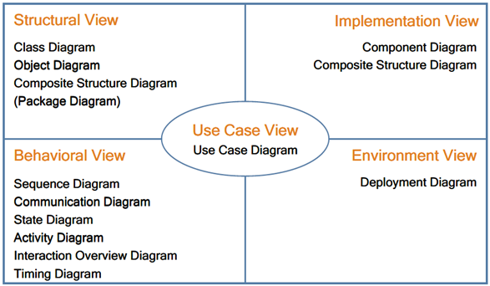
Ngôn ngữ mô hình hóa
Các sơ đồ UML có thể chia thành 4 nhóm, ứng với 4 khung nhìn khác nhau về một hệ thống

Slide 90
Nhóm sơ đồ cấu trúc
Thể hiện cấu trúc tĩnh của hệ thống và các bộ phận của nó ở các mức độ trừu tượng và hiện thực khác nhau và cách chúng có liên quan với nhau.
Các yếu tố trong sơ đồ cấu trúc đại diện cho các khái niệm có ý nghĩa của một hệ thống và có thể bao gồm các khái niệm trừu tượng, thế giới thực và hiện thực.

Slide 91
Mô hình Domain - Domain model
Mô hình Domain là một đại diện trực quan của các lớp khái niệm (conceptual classes), các đối tượng và mối quan hệ giữa chúng trong phạm vi bài toán.
Mô hình Domain là thành phần quan trọng nhất được tạo ra trong giai đoạn phân tích hướng đối tượng, là cơ sở cho việc thiết kế phần mềm.
Domain model còn được gọi là conceptual models, domain object model hoặc analysis object model

Slide 92
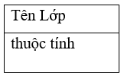
Mô hình Domain - Domain model
Trong UML, domain model được biểu diễn bằng một tập hợp các sơ đồ lớp (class diagram), trong đó chỉ hiển thị:
Đối tượng hoặc các lớp khái niệm
Các mối quan hệ giữa các lớp khái niệm
Các thuộc tính của các lớp khái niệm
Ký hiệu trong UML

Slide 93
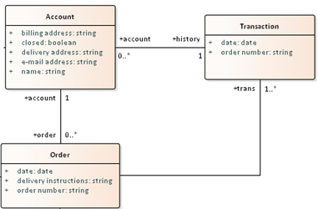
Mô hình Domain - Domain model
Ví dụ

Slide 94
Sơ đồ lớp - Class Diagram
Biểu diễn cấu trúc tĩnh của hệ thống hướng đối tượng, được sử dụng để mô tả trực quan các thuộc tính và hoạt động của các lớp, các đối tượng và cả các ràng buộc giữa chúng.
Ngoài ra, sơ đồ lớp còn được sử dụng xây dựng mã thực thi của ứng dụng phần mềm.

Slide 95
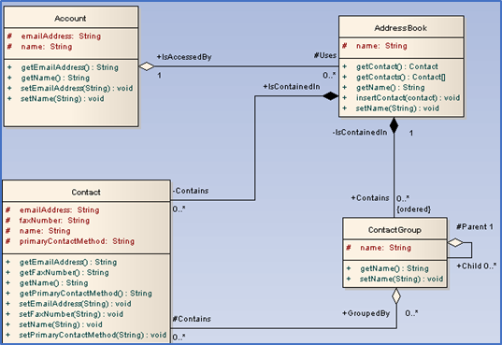
Sơ đồ lớp - Class Diagram
Ví dụ: Sơ đồ lớp biểu diễn một phần cấu trúc tĩnh của hệ thống Book Store Online

Slide 96
Sơ đồ lớp - Class Diagram
Các phần tử trong sơ đồ lớp
Lớp – Class
Mối quan hệ giữa các lớp - relationships

Slide 97
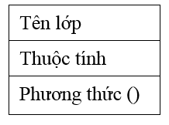
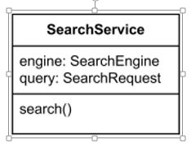
Lớp – Class
Một lớp là một đại diện cho một tập hợp các đối tượng có chung thuộc tính, ràng buộc, hành vi và ngữ nghĩa (ý nghĩa).
Ký hiệu lớp trong UML
Ví dụ

Slide 98
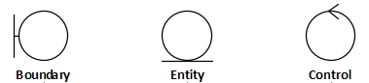
Lớp – Class
Stereotypes Stereotypes định nghĩa các lớp siêu dữ liệu (metaclass) mở rộng. Nếu một Stereotypes mô tả các thuộc tính bổ sung của một số siêu dữ liệu, nó chỉ có thể mô tả một trường hợp siêu dữ liệu tại một thời điểm trong thời gian thực thi.

Slide 99
Mối quan hệ giữa các lớp - relationships
Các lớp trong sơ đồ lớp sẽ có các mối quan hệ với nhau:
Association
Aggregation
Composition
Generalization

Slide 100
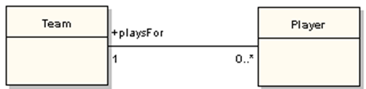
Mối quan hệ giữa các lớp - relationships
Multiplicity – lượng số
Là số thể hiện của một lớp quan hệ với một thể hiện của lớp khác.
Với mỗi quan hệ association, có 2 thông số multiplicity được tạo ở hai đầu của mối quan hệ association

Slide 101
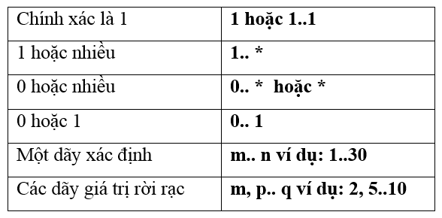
Mối quan hệ giữa các lớp - relationships
Giá trị của các lượng số

Slide 102
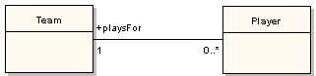
Mối quan hệ giữa các lớp - relationships
Association
Thể hiện mối quan hệ tĩnh giữa hai lớp.
Liên kết được biểu diễn bằng một đường nối giữa 2 lớp, nếu có mũi tên thì chỉ hướng điều hướng, nếu không thì là mối liên kết hai chiều
Ký hiệu trong UML:
Ví dụ:

Slide 103
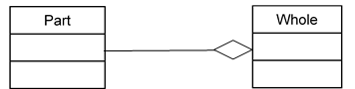
Mối quan hệ giữa các lớp - relationships
Aggregation: là một loại của mối quan hệ kết hợp (association) giữa 2 lớp, trong đó:
Một lớp là một tập hợp (Whole) hoặc chứa các lớp khác (Part) hoặc một đối tượng được tạo thành từ các đối tượng khác.
Vòng đời của lớp được chứa không phụ thuộc vào lớp chứa nó, Nếu lớp chứa bị hủy thì các lớp được chứa vẫn tồn tại
Ký hiệu trong UML

Slide 104

Mối quan hệ giữa các lớp - relationships
Ví dụ: Một Nhóm (Team) bao gồm hai hoặc nhiều Nhân viên (Employee). Nếu xóa Nhóm thì các Nhân viên vẫn tồn tại.

Slide 105
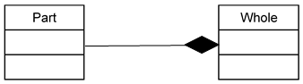
Mối quan hệ giữa các lớp - relationships
Composition tương tự với mối quan hệ Aggregation. Mối quan hệ composition nhấn mạnh sự phụ thuộc của lớp được chứa vào vòng đời của lớp chứa (container), nếu lớp chứa (container) bị xóa thì lớp được chứa cũng bị xóa.
Ký hiệu trong UML

Slide 106
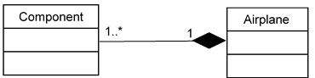
Mối quan hệ giữa các lớp - relationships
Ví dụ: một chiếc máy bay được tạo thành từ thân máy bay, cánh, động cơ, thiết bị hạ cánh, cánh, v.v. Nếu máy bay bị hủy thì các thành phần cũng bị hủy.

Slide 107
Mối quan hệ giữa các lớp - relationships
Generalization
Generalization là một cơ chế để kết hợp các lớp đối tượng tương tự thành một lớp duy nhất, tổng quát hơn.
Generalization xác định điểm giống nhau giữa một tập hợp các thực thể, có thể là thuộc tính, hành vi hoặc cả hai tạo thành một superclass
Một supperclass chứa các thuộc tính, hoạt động và mối quan hệ chung nhất có thể được chia sẻ với các subclass.
Ký hiệu trong UML

Slide 108
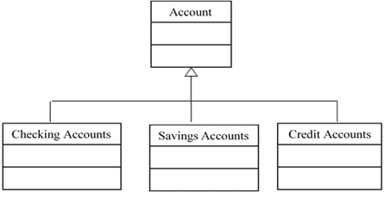
Mối quan hệ giữa các lớp - relationships
Vi dụ: Checking, Savings, và Credit Accounts được tổng quát hóa bằng lớp Account.

Slide 109
Package Diagram
Package diagram chỉ bao gồm các packages và mối quan hệ giữa chúng. Package diagram sử dụng trong các trường hợp:
Mô tả tổng quan mức cao về các yêu cầu chức năng của hệ thống (tổng quan về một tập các sơ đồ use case)
Mô tả tổng quan mức cao về kiến trúc/thiết kế của hệ thống (tổng quan về một tập các sơ đồ lớp).
Module hóa một sơ đồ phức tạp.
Tổ chức mã nguồn.

Slide 110
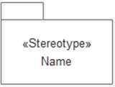
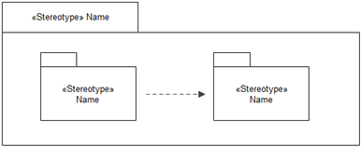
Package Diagram
Package được sử dụng để tổ chức các phần tử mô hình, như các use case, các class hoặc các package khác thành các nhóm package
Ký hiệu Package trong UML:
Khi các Package được hiển thị trong Package khác thì tên của Package phải được đặt trong tab trên cùng.

Slide 111
Package Diagram
Khi các Package được hiển thị trong Package khác thì tên của Package phải được đặt trong tab trên cùng.

Slide 112
Package Diagram
Mối quan hệ giữa các Package
Dependencies
Merges
Imports
Dependencies: Package A phụ thuộc vào package B nếu package A chứa một lớp phụ thuộc vào một lớp trong package B
Ký hiệu quan hệ phụ thuộc trong UML

Slide 113
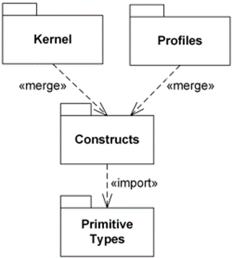
Package Diagram
Merges: là mối quan hệ định hướng giữa hai Package thể hiện nội dung của một Package được mở rộng bởi nội dung của Package khác.
Ví dụ:

Slide 114
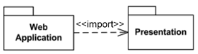
Package Diagram
Imports: là mối quan hệ định hướng giữa một không gian tên import và một package được import.
Ví dụ: WebApplication imports Presentation package

Slide 115
Component Diagram
Component diagrams: được sử dụng để trực quan hóa tổ chức và mối quan hệ giữa các Component trong một hệ thống.
Các sơ đồ này cũng được sử dụng để tạo ra các hệ thống thực thi.
Các thành phần trong Component diagrams
Component
Interface
Port

Slide 116
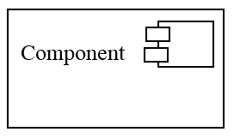
Component Diagram
Component là một khối đơn vị logic của hệ thống, được sử dụng để mô hình hóa các khía cạnh vật lý của một hệ thống, là các yếu tố như tệp thực thi, thư viện, tệp, tài liệu, v.v.
Thông thường một Component được tạo thành từ nhiều class, package của các class hoặc các Component khác
Ký hiệu trong UML

Slide 117
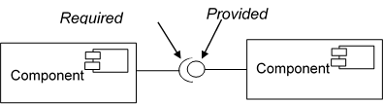
Component Diagram
Interface: Đây là các điểm nhập hoặc cung cấp dịch vụ có thể nhìn thấy mà một Component có thể cung cấp cho các Component và lớp phần mềm khác.
Ký hiệu trong UML

Slide 118
Component Diagram
Loại Interface
Required interfaces: xác định một tập các thuộc tính và các hoạt động chung (Public) được yêu cầu bởi các lớp hiện thực interface đã cho.
Provided interfaces xác định một tập các thuộc tính và các hoạt động chung (Public) cần được cung cấp bởi các lớp hiện thực interface đã cho.

Slide 119
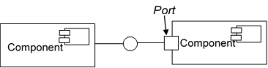
Component Diagram
Port: chỉ ra component đó không cung cấp các interfaces, và component ủy quyền interfaces cho một lớp bên trong. Port được sử dụng để giúp hiển thị các interfaces của một component.
Ký hiệu trong UML

Slide 120
Deployment Diagram
Deployment diagrams: được sử dụng để mô hình hóa các khía cạnh vật lý của một hệ thống hướng đối tượng. Nó thể hiện cách mà hệ thống sẽ được triển khai.
Các thiết bị phần cứng, bộ xử lý và môi trường thực thi phần mềm được phản ánh dưới dạng Nút và cấu trúc bên trong có thể được mô tả bằng cách nhúng hoặc Nút lồng.

Slide 121
Deployment Diagram
Các thành phần trong Deployment diagrams:
Nodes
Artifacts
Communication Association
Devices

Slide 122
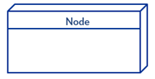
Deployment Diagram
Nodes: là một thực thể vật lý thực thi một hoặc nhiều thành phần (components, subsystems) hoặc tệp thực thi.
Một nút có thể là một yếu tố phần cứng hoặc phần mềm.
Ký hiệu trong UML

Slide 123

Deployment Diagram
Artifacts: là các yếu tố cụ thể được tạo ra bởi một quá trình phát triển.
Ký hiệu trong UML
Ví dụ: các tạo phẩm là thư viện, tài liệu lưu trữ, tệp cấu hình, tệp thực thi, v.v.

Slide 124
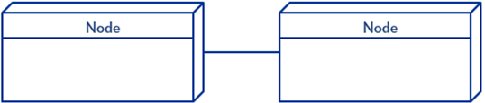
Deployment Diagram
Communication Association: biểu diễn mối qua hệ giao tiếp giữa các Node
Ký hiệu trong UML

Slide 125
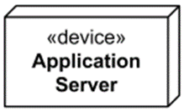
Deployment Diagram
Devices: là một node được sử dụng để thể hiện tài nguyên tính toán vật lý trong một hệ thống.
Ký hiệu trong UML
Một ví dụ về một thiết bị là một máy chủ ứng dụng.

Slide 126
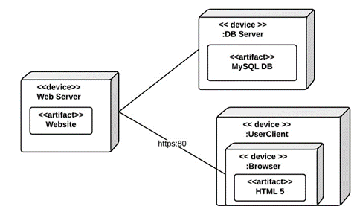
Deployment Diagram
Devices:
Ví dụ: Sơ đồ triển khai cơ bản của một hệ thống gồm:
Một máy chủ web
Một máy chủ cơ sở dữ liệu
Máy mà người dùng xem trang web.

Slide 127
Nhóm sơ đồ hành vi (Behavioral Diagrams)
Các sơ đồ hành vi trong UML mô tả các yếu tố động của các đối tượng trong một hệ thống, mô tả chuỗi các sự kiện tương tác giữa các đối tượng trong hệ thống theo thời gian và cách chúng liên quan với nhau.
Các yếu tố trong các sơ đồ này thường dùng các động từ trong ngôn ngữ tự nhiên để biểu diễn.
Ví dụ:
Sơ đồ hành vi của Hệ thống đặt xe có thể chứa các yếu tố như Đặt chỗ, Thuê xe

Slide 128
Mô hình Use Case (Use case model)
Mô hình use case (use case model) là mô hình của các chức năng dự định của hệ thống.
Mô hình use case đóng vai trò là cam kết giữa khách hàng và nhà phát triển.
Mục đích quan trọng nhất của mô hình use case là truyền đạt các chức năng của hệ thống tới khách hàng, các bên tham gia.

Slide 129
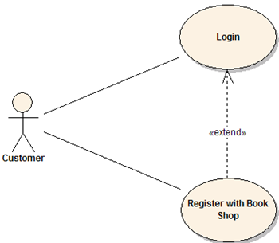
Sơ đồ use case (use case diagram)
Sơ đồ use case hiển thị một thành phần của mô hình use case gồm các actor và các use case.
Mỗi use case đại diện cho một đơn vị tương tác riêng biệt giữa người dùng (người hoặc máy) và hệ thống. Tương tác này là một đơn vị công việc cụ thể có ý nghĩa.
Ví dụ: Tạo tài khoản hoặc Xem chi tiết tài khoản

Slide 130
Sơ đồ use case (use case diagram)
Thành phần trong sơ đồ Use Case
Use Case
Actor
Mối quan hệ giữa Use case và Actor
Mối quan hệ giữa Use case và Use Case
Mối quan hệ giữa Actor và Actor

Slide 131
Use case
Mỗi Use Case mô tả một chức năng được xây dựng trong hệ thống, có thể bao gồm chức năng của một Use Case extend hoặc Use Case include với hành vi của chính nó.
Các thông tin mô tả use case bao gồm:
Ký hiệu use case trong UML
Tên use case
Các ràng buộc
Kịch bản và sơ đồ kích bản của use case.

Slide 132
Use case
Ký hiệu trong UML: Hình elip, tên use case đặt bên trong hình elip, chính là chức năng mà use case đại diện.
Ví dụ: use case biểu diễn chức năng đăng nhập
Tên use case
Đăng nhập

Slide 133
Use case
Mô tả Use case
Mô tả sơ lược vai trò và chức năng của use case.
Yêu cầu
Các yêu cầu chức năng mà use case phải cung cấp cho người dùng cuối.
Ví dụ <cập nhật đơn hàng>. Các yêu cầu này tương ứng với các đặc tả chức năng trong phần mô tả yêu cầu của hệ thống.

Slide 134
Use case
Các ràng buộc: Các quy tắc và giới hạn mà use case phải tuân thủ, xác định những gì có thể và không thể thực hiện. Bao gồm các:
Các điều kiện trước (Pre-conditions) phải xảy ra hoặc đã được đặt ra trước khi use case được thực thi; ví dụ: <tạo đơn hàng> phải đặt trước <hiệu chỉnh đơn hàng>
Điều kiện sau (Post-conditions) phải đúng khi use case hoàn tất; ví dụ: <đơn hàng được sửa đổi và nhất quán>
Các ràng buộc phải luôn luôn đúng trong suốt thời gian use case thực hiện; ví dụ, một đơn đặt hàng phải luôn có Mã khách hàng.

Slide 135
Use case
Kịch bản: Mô tả tuần tự các bước thực hiện use case. Một use case có thể bao gồm nhiều kịch bản, các trường hợp đặc biệt được biểu diễn bằng các luổng kịch bản thay thế.
Sơ đồ kịch bản
Sơ đồ dùng để mô hình hóa quy trình thực hiện use case; tương tự như kịch bản nhưng được mô tả bằng đồ họa
Sơ đồ dùng để mô hình hóa kịch bản: activity và sequence.

Slide 136
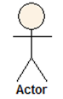
Actor
Actor là các thực thể người hoặc một hệ thống khác tương tác với hệ thống đang phát triển để thực hiện một chức năng trong hệ thống.
Ký hiệu Actor trong UML
Có 2 loại Actor:
Actor chính (primary actor): tác nhân trực tiếp tương tác với hệ thống để thực hiện một chức năng của hệ thống nhằm đạt mục tiêu của mình. Actor chính là actor kích hoạt hành vi của use case.
Actor phụ (secondary actor): là các actor mà hệ thống cần hỗ trợ để đạt được mục tiêu của actor chính.

Slide 137
Actor
Ví dụ: Nhân viên cho vay của ngân hàng muốn xem xét đơn xin vay từ khách hàng và một phần của quy trình này bao gồm kiểm tra xếp hạng tín dụng theo thời gian thực.
Tên use case: Xem xét hồ sơ vay
Actor chính: Cán bộ cho vay
Actor phụ: Hệ thống xếp hạng tín dụng

Slide 138
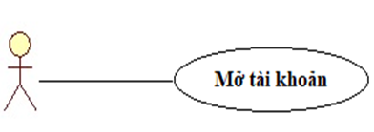
Quan hệ giữa Actors và use cases: Association
Quan hệ kết hợp (association) giữa Actor và use case thể hiện tương tác giữa actor và hệ thống, biểu diễn chức năng hữu ích mà hệ thống cung cấp cho các actor.
Một actor có thể liên kết với một hoặc nhiều use case.

Slide 139
Quan hệ giữa use case và use cases
Các mối quan hệ giữa use case và use case
Quan hệ <<Include>>
Quan hệ <<Extend>>
Quan hệ Generalization

Slide 140
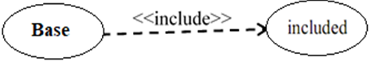
Quan hệ giữa use case và use cases
Quan hệ <<Include>>
Một Use Case (Base use case) có thể bao gồm chức năng của use case khác (include use case) như là một phần trong quá trình xử lý của chính nó. Hành vi của base use case phụ thuộc vào kết quả của included use case.
Một included use case có thể quan hệ với nhiều base use case khác
Ký hiệu quan hệ <<include>> trong UML

Slide 141
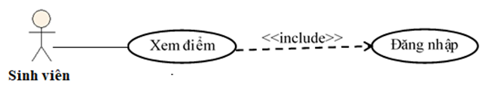
Quan hệ giữa use case và use cases
Quan hệ <<Include>>
Ví dụ: Sinh viên thực hiện việc xem điểm tuỳ thuộc vào kết quả của hoạt động đăng nhập

Slide 142
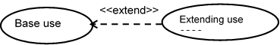
Quan hệ giữa use case và use cases
Quan hệ <<Extend>>
Extend là một mối quan hệ chỉ định cách thức và thời điểm mà hành vi của extending use case (tùy chọn) có thể được chèn vào hành vi của base use case.
Base use case độc lập, có ý nghĩa riêng không phụ thuộc vào use case extending.
Ký hiệu quan hệ <<Extend>> trong UML

Slide 143
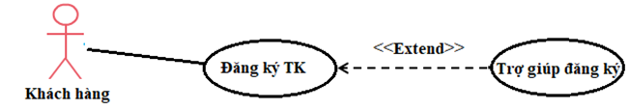
Quan hệ giữa use case và use cases
Quan hệ <<Extend>>
Ví dụ: use case Đăng ký TK độc lập và có ý nghĩa riêng. Nó có thể được mở rộng với use case Trợ giúp đăng ký

Slide 144
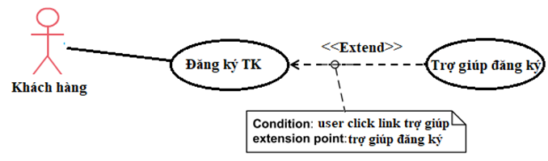
Quan hệ giữa use case và use cases
Quan hệ <<Extend>>
Điều kiện của mối quan hệ <<extend>> được hiển thị trong hộp ghi chú đính kèm với mối quan hệ mở rộng tương ứng

Slide 145
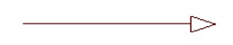
Quan hệ giữa use case và use cases
Generalization (tổng quát hóa) biểu diễn quan hệ kế thừa. Các use case con kế thừa thuộc tính và hành vi của use case cha.
Mối quan hệ này được sử dụng khi các use case có các vi chung và các hành vi chuyên biệt của từng use case.
Ký hiệu trong UML

Slide 146

Quan hệ giữa use case và use cases
Generalization
Ví dụ: use case Web User Authentication là một abstract use case, các use case Login, Remember Me và Single Sign-On kế thừa hành vi của use case Web User Authentication

Slide 147

Quan hệ giữa Actor và Actor
Generalization: Một số actor có thể có vai trò giống nhau khi thực hiện một use case cụ thể, Quan hệ tổng quát hóa được sử dụng để mô hình hóa những vai trò trùng lắp giữa các actor.
Một actor cấp con có thể kế thừa tất cả các use case của actor cấp cha.
Ký hiệu trong UML

Slide 148

Quan hệ giữa Actor và Actor
Generalization
Ví dụ: Giao dịch viên và Kế toán viên, cả hai đều kiểm tra số dư của tài khoản, Vai trò chung của 2 actor được mô hình hóa như một actor Người giám sát số dư tài khoản, được kế thừa bởi hai actor Giao dịch viên và Kế toán viên.

Slide 149

Quan hệ giữa Actor và Actor
Generalization
Ví dụ: Sơ đồ use case biểu diễn một phần chức năng của hệ thống bán hàng online

Slide 150
Activity Diagrams
Sơ đồ activity: trình bày trực quan một loạt các hành động trong một hệ thống.
Sơ đồ activity được sử dụng để mô hình hóa quy trình nghiệp vụ hoặc mô tả các bước thực hiện use case. Sơ đồ activity phải có điểm bắt đầu và điểm kết thúc.

Slide 151
Activity Diagrams
Các thành phần trong sơ đồ activity
Tên thành phần | Ký hiệu trong UML | Ý nghĩa
Trạng thái bắt đầu (Initial State) |  | Điểm bắt bắt đầu chuổi hoạt động
Trạng thái kết thúc (Final State) |  | Điểm kết thúc chuỗi hoạt động
Hoạt động (Activity/Action State) |  | Một hoạt động trong chuỗi hoạt động
Luồng hoạt động (Action Flow) |  | Hướng chuyển từ hoạt động này sang hoạt động khác
Activity

Slide 152




Activity Diagrams
Các thành phần trong sơ đồ activity
Tên thành phần | Ký hiệu trong UML | Ý nghĩa
Quyết định/Rẽ nhánh (Decisions/Branching) |  | Quyết định trước khi chuyển sang hoạt động tiếp theo.
Merge Node |  | Hợp nhất của các luồng, với nhiều đầu vào, và một đầu ra.
Đồng bộ hóa (Synchronization) |  | Fork: đại diện cho một luồng có thể phân nhánh Merge: nhiều luồng song song, có thể kết hợp thành một luồng.

Slide 153

Activity Diagrams
Ví dụ:
Sau khi đơn hàng được chấp nhận và tất cả các thông tin cần thiết được điền vào, thanh toán được chấp nhận và đơn hàng được chuyển đi. Lưu ý rằng luồng kinh doanh này cho phép giao hàng trước khi hóa đơn được gửi hoặc thanh toán được xác nhận.

Slide 154

Activity Diagrams
Swimlanes: được sử dụng để thể hiện hoặc nhóm các hành động được thực hiện bởi các tác nhân khác nhau trong một luồng.

Slide 155
Sequence Diagrams
Sơ đồ tuần tự mô hình hóa tuần tự các thông điệp các tương tác giữa các đối tượng theo thời gian khi thực hiện một use case.
Sơ đồ tuần tự thường được đặt bên dưới đặc tả use case để minh họa kịch bản của use case, biểu diễn cách người dùng tương tác với hệ thống và những gì xảy ra bên trong hệ thống.
Sơ đồ tuần tự biểu diễn thời gian theo trục đứng từ trên xuống. Mỗi đối tượng được biểu diễn bằng trục đứng (lifeline) và các thông điệp trao đổi giữa chúng được thể hiện bằng các mũi tên

Slide 156
Sequence Diagrams
Các thành phần trong sơ đồ tuần tự
Lifeline
Thông điệp (Message)
Fragment

Slide 157

Sequence Diagrams
Lifeline: đại diện cho các đối tượng hoặc các bộ phận khác nhau trong hệ thống tương tác với nhau khi thực hiện use case.
Ký hiệu trong UML

Slide 158




Sequence Diagrams
Các loại lifeline
lifeline actor |  | Đại diện cho đối tượng thực hiện use case
Lifeline Entity |  | Đại diện cho dữ liệu trong hệ thống
Lifeline boundary |  | Biểu diễn ranh giới / phần mềm hệ thống trong một hệ thống
Lifeline control |  | Biểu diễn một đối tượng điều khiển, đóng vai trò trung gian tương tác giữa boundaries and entities

Slide 159

Sequence Diagrams
Các loại lifeline
Thanh kích hoạt (Activation Bars) |  | Biểu diễn một đối tượng đang hoạt động (hoặc khởi tạo) trong quá trình tương tác giữa hai đối tượng

Slide 160
Sequence Diagrams
Thông điệp (Message): Mũi tên từ đối tượng gửi đến đối tượng nhận biểu diễn thông điệp tương tác giữa các đối tượng, nội dung của thông điệp đặt trên mũi tên.
Một thông điệp có thể chuyển theo hướng bất kỳ, với các mũi tên khác nhau, biểu diễn các loại thông điệp khác nhau.
Mũi tên thông điệp đi kèm với một mô tả, được gọi là quy tắc viết thông điệp
attribute = message_name (arguments): return_type

Slide 161
Sequence Diagrams
Các loại thông điệp
Tên loại thông điệp | Ký hiệu trong UML | Ý nghĩa
Thông điệp đồng bộ Synchronous message |  | đối tượng gửi chờ bên nhận xử lý và trả kết quả trước khi gửi thông điệp tiếp theo.
Thông điệp không đồng bộ (Asynchronous message) |  | Bên gửi không chờ bên nhận trả kết quả, tiếp tục gửi thông điệp tiếp theo
Return message |  | bên nhận đã xử lý xong thông điệp yêu cầu và trả lại quyền kiểm soát cho bên gửi.

Slide 162



Sequence Diagrams
Các loại thông điệp
Tên loại thông điệp | Ký hiệu trong UML | Ý nghĩa
Tạo/kết thúc đối tượng tham gia (creation/destroy message) |  | Đối tượng được tạo ngay khi thông điệp được gửi. Thông điệp thường là Create () hoặc New ()
Self message |  | Thông điệp của một đối tượng gửi cho chính nó
Recursive self message |  | cuộc gọi đệ quy đến cùng một đối tượng

Slide 163

Sequence Diagrams
Ví dụ: Sơ đồ tuần tự mô hình hóa chức năng Login

Slide 164

Fragment
Fragment được sử dụng để biểu diễn một đoạn tương tác phức tạp giữa các đối tượng trong hệ thống như các luồng thay thế, cấu trúc lụa chọn, vòng lặp.
Ký hiệu trong UML

Slide 165



Fragment
Các loại fragment
Alt đại diện cho một lựa chọn hoặc lựa chọn thay thế của hành vi
Loop biểu diễn một cấu trúc lặp trong ứng dụng đệ quy

Slide 166

Fragment
Các loại fragment
Break biểu diễn cho một kịch bản ngoại lệ được thực hiện thay cho phần còn lại của đoạn tương tác kèm theo

Slide 167
Communication Diagram
Communication Diagram: (Sơ đồ giao tiếp-sơ đồ cộng tác) là một loại sơ đồ biểu diễn sự tương tác giữa các đối tượng hoặc các bộ phận của hệ thống bằng các thông điệp tuần tự theo kịch bản của use case.
Trọng tâm chính của Sơ đồ giao tiếp là các mối quan hệ đối tượng.

Slide 168
Sơ đồ giao tiếp - Communication Diagram
Các thành phần trong sơ đồ giao tiếp
Đối tượng (Object): Một đối tượng được mô tả bởi một hình chữ nhật với tên của đối tượng, trước dấu hai chấm và gạch chân, tên Lớp đặt sau dấu ‘:’
Ký hiệu trong UML
Object : Class

Slide 169

Sơ đồ giao tiếp - Communication Diagram
Các thành phần trong sơ đồ giao tiếp
Liên kết: biểu diễn bằng các đường nối giữa các đối tượng. Mỗi liên kết đại diện cho một mối quan hệ và sự tương tác giữa các đối tượng.
Một liên kết đơn có thể có một hoặc nhiều thông điệp
Ký hiệu trong UML

Slide 170

Sơ đồ giao tiếp - Communication Diagram
Các thành phần trong sơ đồ giao tiếp
Thông điệp – Message: hiển thị dưới dạng một line có biểu thức tuần tự và mũi tên phía trên line. Mũi tên chỉ hướng giao tiếp.
Ví dụ:

Slide 171
Sơ đồ giao tiếp - Communication Diagram
Các thành phần trong sơ đồ giao tiếp
Biểu thức tuần tự là một danh sách được phân tách bằng dấu chấm của các thuật ngữ trình tự theo sau là dấu hai chấm (":") và tên thông báo
sequence-expression: = sequence-term ’.’. .. ':' message-name
sequence-term:: = [ integer [ name ] ] [ recurrence]

Slide 172

Sơ đồ giao tiếp - Communication Diagram
Ví dụ: Một Instance A gửi thông điệp draw () cho instance B, và B gửi thông điệp paint () cho C

Slide 173

Sơ đồ giao tiếp - Communication Diagram
Ví dụ: Một Instance A gửi thông điệp draw () cho đồng thời hai instance B và C

Slide 174

Sơ đồ giao tiếp - Communication Diagram
Ví dụ: một sơ đồ Collaboration biểu diễn hoạt động rút tiền từ ATM

Slide 175
So sánh sơ đồ tuần tự và sơ đố giao tiếp
Cả hai sơ đồ đều cung cấp cùng một thông tin, nhưng
Sơ đồ tuần tự nhấn mạnh yếu tố thời gian
Sơ đồ giao tiếp nhấn mạnh sự giao tiếp giữa các đối tượng

Slide 176

So sánh sơ đồ tuần tự và sơ đố giao tiếp
Ví dụ: Hai sơ đồ giao tiếp và tuần tự hiển thị cùng một thông tin

Slide 177

So sánh sơ đồ tuần tự và sơ đố giao tiếp
Ví dụ: Hai sơ đồ giao tiếp và tuần tự hiển thị cùng một thông tin

Slide 178
Robustness diagram
Robustness diagram là sơ đồ đơn giản hóa của sơ đồ communication/collaboration, dùng đề phân tích đặc tả của các use case, xác định một tập hợp các đối tượng tham gia vào và phân loại các đối tượng dựa vai trò của các đối tượng đó.

Slide 179
Robustness diagram
Các thành phần trong Robustness diagram
Actors: tác nhân tương tác với hệ thống để thực hiện chức năng theo yêu cầu
Boundary là ranh giới giao tiếp giữa Actor và hệ thống.
Entity chủ yếu là các đối tượng từ mô hình Domain.
Control: đóng vai trò là trung gian giữa lớp Boundary và Entity, điều khiển tương tác giữa các thành phần khác nhau trong hệ thống.
Use case (tùy chọn). các use case có thể gọi các use case khác

Slide 180

Robustness diagram
Các quy tắc vẽ Robustness
Các Actors chỉ có thể tương tác với các Boundary.
Các Boundary chỉ có thể tương tác với các Actors và các Control.
Các Entity chỉ có thể tương tác với Control.
Các Control có thể tương tác với các đối tượng Boundary và Entity hoặc với các Control khác, nhưng không tương tác với các Actor

Slide 181
Robustness diagram
Cách vẽ Robustness
Thêm một Boundary cho mỗi giao diện người dùng.
Thêm một Control để quản lý quá trình tổng thể của kịch bản được mô hình hóa. Trong thiết kế, phần tử này được triển khai như một lớp, hoặc một hoạt động.
Thêm một Control cho mỗi quy tắc nghiệp vụ. Điều này giúp làm cho các quy tắc nghiệp vụ được thể hiện rõ ràng trên sơ đồ.
Thêm một Control cho các hoạt động liên quan đến một số yếu tố khác.

Slide 182

Robustness diagram
Ví dụ: kịch bản của use case Login

Slide 183

Robustness diagram
Ví dụ: Biểu diễn kịch bản của use case Login bằng Robustness

Slide 184
PHÂN TÍCH HỆ THỐNG HƯỚNG ĐỐI TƯỢNG
Chương 3

Slide 185
Phân tích hướng đối tượng
Phân tích hướng đối tượng là phương pháp phân tích dựa trên các khái niệm đối tượng, lớp, kế thừa, đa hình.
Một hệ thống được xem là một tập các đối tượng, mỗi đối tượng bao gồm các thuộc tính và phương thức.
Mục tiêu của giai đoạn phân tích: Dựa trên các yêu cầu của khách hàng
Xác định các yêu cầu chức năng của hệ thống, mô hình hóa bằng sơ đồ use case.
Xác định các khái niệm trừu tượng trong phạm vi hệ thống, mô hình hóa bằng sơ đồ domain.

Slide 186
Phân tích hướng đối tượng
Trong bước phân tích, hệ thống được xem xét theo hai khía cạnh cấu trúc và chức năng

Slide 187
Phân tích hướng đối tượng
Trong phân tích chức năng
Hệ thống được xem như một hộp đen “black box”, chỉ xem xét các hành vi bên ngoài.
Tập trung vào cách mà người dùng và hệ thống tương tác với nhau để thực hiện yêu cầu chức năng của hệ thống.

Slide 188
Phân tích hướng đối tượng
Trong phân tích cấu trúc:
Hệ thống được xem như một hộp trong suốt “transparent box”, các nhà phân tích tập trung xem xét cấu trúc bên trong hệ thống gồm các đối tượng, các lớp khái niệm và cách chúng tương tác với nhau để đáp ứng yêu cầu chức năng của hệ thống.

Slide 189
Các bước phân tích hướng đối tượng
Đặc tả yêu cầu người dùng
Phân tích cấu trúc của hệ thống: Phân tích và xác định các đối tượng và các lớp khái niệm và mối quan hệ giữa chúng trong phạm vi hệ thống.
Phân tích và xác định yêu cầu của hệ thống, bao gồm yêu cầu chức năng và yêu cầu phi chức năng.
Mô hình hóa yêu cầu chức năng.
Đặc tả use case, mô hình hóa kịch bản của use case bằng sơ đồ activity và sequence.
Xây dựng bảng thuật ngữ.

Slide 190
Đặc tả yêu cầu người dùng
Dùng các kỹ thuật thu thập yêu cầu của khách hàng
Phỏng vấn
Hội thảo lấy yêu cầu
Tạo danh sách câu hỏi.
Kỹ thuật tạo mẫu (prototype) và các use case
Xác định các chức năng mà người dùng mong đợi từ hệ thống.
Xác định những quy tắc nghiệp vụ và những ràng buộc về chất lượng mà hệ thống phải đáp ứng.

Slide 191
Đặc tả yêu cầu người dùng
Bài tập: Khách hàng yêu cầu xây dựng một hệ thống website “Đặt tour du lịch trực tuyến”
- Hãy xây dựng bảng câu hỏi để lấy yêu cầu của khách hàng
- Viết đặc tả yêu cầu của hệ thống.
- Xác định các chức năng của hệ thống
- Xác định các quy tắc nghiệp vụ của hệ thống.

Slide 192
Phân tích - mô hình hóa cấu trúc hệ thống
Xây dựng từ điển dữ liệu:
Một từ điển dữ liệu là một danh sách các thuật ngữ với các định nghĩa và giải thích các thuật ngữ chuyên ngành, giúp các nhà phân tích hiểu rõ ngữ cảnh và nghiệp vụ của hệ thống đang xây dựng.
Cách xây dựng từ điển dữ liệu: xác định các yếu tố sau:
Tên thuật ngữ
Đơn vị đo
Giá trị được phép
Định nghĩa của thuật ngữ - Từ đồng nghĩa với thuật ngữ (tùy chọn)
Mô tả - giải thích ý nghĩa của thuật ngữ

Slide 193
Phân tích - mô hình hóa cấu trúc hệ thống
Tìm các lớp khái niệm:
Lớp khái niệm là những ý tưởng, sự vật hoặc đối tượng trong phạm vi hệ thống. Lớp khái niệm có thể là các đối tượng doanh nghiệp (Business objects), các đối tượng trong thế giới thực (Real world objects) hoặc các sự kiện (Events that transpire).
Cách tìm lớp khái niệm: Dựa vào từ điển dữ liệu
Xác định các danh từ hoặc cụm danh từ:
Nếu cụm danh từ lưu thông tin trạng thái hoặc nó có nhiều hành vi, thì đó là một lớp.
Nếu chỉ là một số hoặc một chuỗi, thì đó có thể là một thuộc tính
Tạo danh sách lớp khái niệm ứng viên.

Slide 194
Phân tích - mô hình hóa cấu trúc hệ thống
Tìm các lớp khái niệm
Có thể sử dụng danh mục lớp khái niệm
Danh mục lớp khái niệm | Ví dụ
Đối tượng vật lý hoặc hữu hình | Khách hàng, máy ATM
Thông số kỹ thuật, hoặc mô tả sự vật | Thông số kỹ thuật sản phẩm, Mô tả chuyến bay
Nơi chốn | Cửa hàng, sân bay
Giao dịch | Giao dịch rút tiền, thanh toán
Vai trò của con người | Thủ quỹ, phi công
Hệ thống máy tính hoặc điện tử | Hệ thống chức thực thẻ thanh toán, hệ thống kiểm soát không lưu
Danh mục | Danh mục sản phẩm, danh mục phòng ban
Tổ chức | Bộ phận bán hàng, hãng hàng không

Slide 195
Phân tích - mô hình hóa cấu trúc hệ thống
Phân biệt Lớp (class) và thuộc tính (attribute)
Nếu một khái niệm mà có thuộc tính mô tả chính nó thì đó là một Lớp.
Ví dụ, Sinh viên có các thông tin mô tả như Mã sinh viên, họ tên, ngày sinh… thì Sinh viên là Lớp
Nếu một khái niệm mà không có thuộc tính mô tả chính nó thì đó chính là một thuộc tính, ví dụ, Số CM.
Tuy nhiên, một số trường hợp, có thể trong ngữ cảnh này thì một khái niệm là Lớp nhưng trong ngữ cảnh khác thì nó là thuộc tính.

Slide 196
Phân tích - mô hình hóa cấu trúc hệ thống
Ví dụ: dựa vào mô tả hệ thống Hệ thống thư viện số - Digital Library System trong ví dụ 1, hãy xác định các lớp khái niệm và các thuộc tính của các lớp tương ứng.
Từ mô tả hệ thống, xây dựng từ điển dữ liệu
Khách hàng | Người quản lý thư viện | Người dùng
Sách | ISBN, | Chủ đề,
Tiêu đề | Tác giả | Nhân viên
Kho sách, | Tài khoản người dùng | Thủ thư
Giảng viên | Sinh viên. | Loại sách
Tài liệu | Chuyên ngành. | Mã nhân viên
Họ tên nhân viên | Ngày sinh | Chức vụ
Họ tên GV | Mã giảng viên | Mã sinh viên
Họ tên | Khóa học

Slide 197
Phân tích - mô hình hóa cấu trúc hệ thống
Loại ra những danh từ đồng nghĩa hoặc không liên quan:
Thủ thư, người quản lý thư viện và nhân viên cùng một nhóm người là nhân viên. Dùng lớp Nhân viên đại diện cho các đối tượng này.
Lớp Người dùng sẽ tổng quát hóa các Lớp Nhân Viên, Giảng Viên và Sinh Viên.
Các lớp được xác định từ tập từ điển dữ liệu
Lớp | Thuộc tính | Loại
Người dùng |  | Super class
Nhân viên | Mã nhân viên, họ tên, ngày sinh | Subclass
Giảng viên | Mã giảng viên, họ tên, chức vụ | Subclass
Tài khoản | Mã TK
Sách | Tên sách, ISBN, năm xuất bản, tác giả, chủ đề

Slide 198
Phân tích - mô hình hóa cấu trúc hệ thống
Tìm mối quan hệ giữa các lớp khái niệm
Tất cả các đối tượng trong hệ thống đều liên kết nhau theo một cách trực tiếp hoặc gián tiếp, mạnh hoặc yếu, mối quan hệ giữa các đối tượng thể hiện các thông tin liên quan đến hành vi phụ thuộc.
Quan hệ giữa các lớp thường gồm 4 loại
Association
Aggregation
Composition
Reflexive

Slide 199

Phân tích - mô hình hóa cấu trúc hệ thống
Tìm mối quan hệ giữa các lớp khái niệm
Association
Một mối quan hệ liên kết được thiết lập, khi hai lớp được kết nối với nhau theo bất kỳ cách nào. Các đối tượng không phụ thuộc lẫn nhau
Ví dụ: Lớp Sách quan hệ với lớp độc giả, thể hiện hành vi Độc giả đọc Sách
public class Docgia { private int MaDG; private char TenDG; public Docgia () { } } | public class Sach { private int MaSach; private char Tacgia; private char Tensach; public Docgia m_Docgia; public Chuongmuc m_Chuongmuc; public Sach(){ } }

Slide 200

Phân tích - mô hình hóa cấu trúc hệ thống
Tìm mối quan hệ giữa các lớp khái niệm
Aggregation
Lớp chứa (Whole) được tạo bằng sự kết hợp của những lớp thành phần khác (part), thời gian sống của lớp thành phần không phụ thuộc nhiều vào vòng đời của lớp chứa.
Ví dụ: loại sách được tạo từ nhiều cuốn sách. Nếu loại sách bị hủy thì sách vẫn tồn tại

Slide 201
Phân tích - mô hình hóa cấu trúc hệ thống
Tìm mối quan hệ giữa các lớp khái niệm
Aggregation
Ví dụ (tt): cài đặt mối quan hệ aggregation
public class Loaisach { private int Maloai; private char TenLoai; public LoaiSach () { Vector<sach> Sach = new Vector<Sach>(); public void add () { … } } } | public class Sach { private int MaSach; private char Tacgia; private char Tensach; public Sach(){ } }

Slide 202

Phân tích - mô hình hóa cấu trúc hệ thống
Tìm mối quan hệ giữa các lớp khái niệm
Composition
Mối quan hệ composition tương tự với mối quan hệ aggregation. với sự khác biệt duy nhất là nhấn mạnh sự phụ thuộc của lớp thành phần vào vòng đời của lớp chứa.
Ví dụ: quan hệ giữa lớp Sách và Chương mục, nếu sách bị hủy thì chương mục cũng bị hủy

Slide 203
Phân tích - mô hình hóa cấu trúc hệ thống
Tìm mối quan hệ giữa các lớp khái niệm
Composition
Ví dụ (tt): cài đặt mối quan hệ composition
public class Sach { private int MaSach; private char TenSach; public Sach () { … } ???? } | public class Chuongmuc { private int MaChuong; private char TenChuong; public Chuongmuc(){ } }

Slide 204
Phân tích - mô hình hóa cấu trúc hệ thống
Tìm mối quan hệ giữa các lớp khái niệm
Reflexive:
Khi một lớp có thể có nhiều chức năng hoặc trách nhiệm với chính lớp đó.
Ví dụ, nhân viên làm việc trong sân bay có thể là phi công, kỹ sư hàng không, nhân viên bán vé, bảo vệ hoặc nhân viên bảo trì.
Một nhân viên bảo trì được quản lý bởi kỹ sư hàng không,
Nhân viên
0..*
0..*

Slide 205
Phân tích - mô hình hóa cấu trúc hệ thống
Cách xác định mối quan hệ: dựa vào danh mục các loại mối quan hệ:
Danh mục | Ví dụ
A là thành phần vật lý của B | Máy bay – Cánh máy bay
A là thành phần logic của B | Môn học – Học kỳ
A được chứa trong B | Hành khách - máy bay
A là thành phần logic chứa trong B | Sản phẩm – Danh mục sản phẩm, Chuyến bay – lịch trình chuyến bay
A là một chi tiết trong giao dịch với B | Giao dịch – nhật ký giao dich, Hóa đơn – chi tiết hóa đơn
A là thành phần của B | Ngân hàng – Nhân viên ngân hàng, Phi công – hãng hàng không
A sử dụng hoặc quản lý B | Thủ quỹ- sổ sách, Phi công - Máy bay
A giao tiếp với B | Khách hàng - Thu ngân
A có liên quan đến giao dịch với B | Khách hàng - Thanh toán, hành khách- Vé
A là thuộc sở hữu của B | Máy tính tiền– Cửa hàng, Máy bay- hãng hàng không
A là một sự kiện liên quan đến B | Bán hàng - Khách hàng, Bán hàng - Cửa hàng, Khởi hành - Chuyến bay

Slide 206
Phân tích - mô hình hóa cấu trúc hệ thống
Xác định vai trò (Roles) của mối quan hệ
Vai trò (Role) của mối quan hệ thể hiện ý nghĩa của mối quan hệ và số đối tượng của các lớp tham gia vào mối quan hệ. Role bao gồm một trong các tùy chọn sau:
Lượng số tham gia (multiplicity): là số đối tượng của một lớp tham gia vào mối quan hệ.
Cách xác định lượng số tham gia: Dựa vào các yếu tố:
Các quy tắc nghiệp vụ trong đặc tả yêu cầu của hệ thống
Các ràng buộc
Tên của của quan hệ: chỉ ý nghĩa của mối quan hệ
Điều hướng (navigability): để chỉ lớp này có thể thấy lớp kia

Slide 207

Phân tích - mô hình hóa cấu trúc hệ thống
Ví dụ:
Một Loại sách có một hoặc nhiều Sách, một Sách chỉ thuộc một Loại sách
Một Sách có nhiều Chương mục, một Chương mục chỉ thuộc một Sách
Một Độc giả đọc nhiều Sách, một Sách được đọc bởi nhiều Độc giả

Slide 208
Phân tích - mô hình hóa cấu trúc hệ thống
Dựa vào đặc tả sau, hãy vẽ sơ đồ domain
Ví dụ: Hệ thống quản lý khóa học
Trong một học kỳ, một giảng viên giảng một hoặc nhiều bài giảng, một bài giảng có thể được giảng bởi nhiều giảng viên.
Một Sinh viên có thể tham dự một hoặc nhiều bài giảng, một bài giảng có ít nhất 1 hoặc nhiều sinh viên tham dự.
Trong học kỳ, các sinh viên phải làm các bài tập theo nhóm, mỗi Sinh viên được chỉ định vào một nhóm học tập cho cả học kỳ. Một nhóm có thể phải làm nhiều bài tập, một bài tập cũng có thể được làm bởi nhiều nhóm.
Một nhóm học tập bao gồm hai đến ba sinh viên.
Sau khi các nhóm gửi bài làm (solution) của nhóm, thì các bài làm được chấm điểm bởi các giáo viên trợ giảng (cũng là sinh viên)

Slide 209
Phân tích và xác định yêu cầu hệ thống
Phân tích yêu cầu hệ thống là một hoạt động được tham gia bởi các đối tượng liên quan như khách hàng, nhà phát triển, nhà đầu tư...để đảm bảo các nhu cầu của họ được đáp ứng và đảm bảo họ hiểu được ý nghĩa và chức năng của các hệ thống mới.

Slide 210
Phân tích và xác định yêu cầu hệ thống
Mục tiêu của phân tích yêu cầu hệ thống
Đảm bảo các yêu cầu đối với sản phẩm phần mềm được định nghĩa và hiểu một cách rõ ràng.
Thiết lập và duy trì các thỏa thuận về yêu cầu với các bên liên quan
Đảm bảo tất cả các yêu cầu được đáp ứng
Tài liệu phân tích yêu cầu dùng để kiểm soát và là cơ sở cho việc phát triển phần mềm và sử dụng trong quản lý dự án.
Phát hiện và giải quyết mâu thuẫn giữa yêu cầu
Xác định phạm vi của phần mềm và cách nó tương tác với môi trường

Slide 211
Phân tích và xác định yêu cầu hệ thống
Yêu cầu chức năng - Functional requirements
Yêu cầu chức năng của hệ thống là các dịch vụ mà hệ thống sẽ cung cấp, là cách mà hệ thống phản ứng với các đầu vào cụ thể và cách hệ thống hoạt động trong các tình huống cụ thể
Xác định yêu cầu chức năng là một phần của hợp đồng giữa khách hàng và nhà phát triển hệ thống.
Cách xác định yêu cầu chức năng của hệ thống
Dựa vào đặc tả yêu cầu người dùng, xác định các hành vi, nhiệm vụ hoặc chức năng mà hệ thống có thể thực hiện để dáp ứng yêu cầu của người dùng thông qua giao diện của hệ thống để đạt được một kết quả xác định.

Slide 212
Phân tích và xác định yêu cầu hệ thống
Yêu cầu chức năng - Functional requirements
Những câu hỏi trong quá trình xác định yêu cầu chức năng:
Ai sử dụng hệ thống? Yêu cầu hệ thống thực hiện công việc gì?
Ai vận hành hệ thống?
Người dùng cần hệ thống đáp ứng các thông tin gì?
Hệ thống hỗ trợ người dùng thực hiện công việc gì?

Slide 213
Phân tích và xác định yêu cầu hệ thống
Mô hình hóa yêu cầu chức năng của hệ thống: sử dụng sơ đồ use case
Xác định các actor
Các đối tượng tương tác với hệ thống, có thể là người hoặc các hệ thống khác bên ngoài hệ thống đang xây dựng.
Xác định các use case: Một use case đại diện cho một hành vi hoàn chỉnh, được thực hiện qua nhiều bước, có hoạt động bắt đầu và kết thúc.
Cách xác định use case:
dựa vào đặc tả yêu cầu của người dùng, yêu cầu chức năng, chọn ra tập các động từ
Từ tập động từ, chọn ra những động từ đại diện cho một chức năng hoàn chỉnh.

Slide 214

Phân tích và xác định yêu cầu hệ thống
Ví dụ:
Khách hàng (actor) sử dụng ATM để kiểm tra số dư trong tài khoản ngân hàng, tiền ký quỹ, rút tiền mặt và chuyển khoản (use case).
Kỹ thuật viên ATM cung cấp Bảo trì và Sửa chữa. Tất cả các trường hợp sử dụng này cũng liên quan đến Ngân hàng gồm liên quan đến giao dịch của khách hàng hoặc với dịch vụ ATM.

Slide 215
Phân tích và xác định yêu cầu hệ thống
Đặc tả use case
Truyền đạt các yêu cầu kỹ thuật hoặc các yêu cầu phần mềm cho một người không biết về kỹ thuật,
Là cách để các nhà phát triển phần mềm đảm bảo người dùng đạt được những yêu cầu từ hệ thống phần mềm.
Cách đặc tả use case
Đặc tả dưới dạng văn bản
Đặc tả dạng bảng

Slide 216
Phân tích và xác định yêu cầu hệ thống
Các nội dung trong đặc tả use case
Tên use case: là tên của use case trong sơ đồ use case
Mô tả sơ lược: Mộ tả sơ lược chức năng của use case
Actor chính: là actor kết hợp với use case trong sơ đồ use case
Actor phụ: là actor hỗ trợ để thực hiện use case
Tiền điều kiện (Pre-condition): điều kiện tiên quyết của use case, trạng thái của hệ thống phải đáp ứng để bắt đầu thực hiện use case. Điều kiện tiên quyết không được kiểm tra trong use case đang đặc tả.
Hậu điều kiện (Post-condition): liệt kê các trạng thái của hệ thống có thể xảy ra sau khi use case thực thi hoàn tất. Hậu điều kiện được phân loại gồm: Đảm bảo tối thiểu hoặc Bảo đảm thành công.

Slide 217
Phân tích và xác định yêu cầu hệ thống
Các nội dung trong đặc tả use case
Luồng sự kiện chính (main flow): các bước thực hiện use case, là sự tương tác giữa actor và hệ thống, từ lúc bắt đầu đến kết thúc.
Mỗi bước được đánh số thứ tự.
Actor thực hiện bước bắt đầu
Hệ thống đáp trả.
Actor thực hiện bước tiếp theo …
Luồng sự kiện thay thế (alternate flow): tại một bước trong luồng sự kiện chính, buộc actor phải chọn nhánh khác để thực hiện cho đến bước cuối hoặc quay lại một bước nào đó trong luồng sự kiện chính.
Luồng sự kiện thay thế được đánh số thứ tự theo bước mà tại đó có luồng rẻ nhánh

Slide 218

Phân tích và xác định yêu cầu hệ thống
Các nội dung trong đặc tả use case
Lưu ý: bước cuối cùng trong luồng thay thế phải quay về một bước trong luồng chính hoặc kết thúc
Luồng sự kiện ngoại lệ (exception flow): một cách xử lý cho một trường hợp ngoại lệ.

Slide 219
Tên use case: | Đặt mua sách
Mô tả sơ lược: | Khách hàng thực hiện yêu cầu đặt mua sách trên hệ thống BooksotreOnline.
Actor chính: | khách hàng
Actor phụ: | không
Tiền điều kiện: | khách hàng phải đăng nhập thành công.
Hậu điều kiện: | Một đơn hàng được lưu trong hệ thống Số lượng sách trong kho được cập nhật
Luồng sự kiện chính
Actor | System
Khách hàng click nút Đặt hàng Khách hàng điền thông tin đặt hàng và click nút Gửi Khách hàng xác nhận và kết thúc hoạt động đặt mua sách | Hệ thống hiển thị Form đặt hàng Hệ thống kiểm tra (rẽ nhánh) Hệ thống hiển thị thông báo đặt hàng thành công. Hệ thống cập nhật số lượng sách.
Luồng sự kiện thay thế
4.1.a Khách hàng chọn kết thúc. 4.1.b. Khách hàng chọn tiếp tục. | 4.1. Hệ thống hiển thị thông báo thông tin nhập không hợp lệ 4.1. b1. Hệ thống chuyển điều khiển sang bước 2
Ví dụ: Viết đặc tả use case Đặt mua sách của khách hàng trong hệ thống BookstoreOnline

Slide 220
Phân tích và xác định yêu cầu hệ thống
Mô hình hóa đặc tả use case bằng sơ đồ activity
Sơ đồ activity biểu diễn các bước thực hiện chức năng của use case được đặc tả trong luồng sự kiện chính và luồng thay thế.
Nút Start của Activity biểu diễn điểm bắt đầu của chuỗi sự kiện
Mỗi node Active biểu diễn cho mỗi bước trong luồng sự kiện chính hoặc luồng thay thế.
Tại bước rẽ nhánh biễu diễn bằng ký hiệu Decisions
Nếu có nhiều luồng hành động được bắt đầu thực hiện hoặc kết thúc đồng thời trong hệ thống thì sử dụng thanh đồng bộ kết hợp hoặc rẽ nhánh.
Sử dụng loại Swimlane trong những trường hợp có nhiều actor tham gia trong quá trình thực hiện use case.
Một quy trình thực hiện use case phải có bước kết thúc, được biểu diễn bằng ký hiệu End.

Slide 221

Ví dụ: Sơ đồ activity biểu diễn đặc tả use case đặt mua sách trên BookstoreOnline

Slide 222
Phân tích và xác định yêu cầu hệ thống
Mô hình hóa chi tiết – sử dụng sơ đồ tương tác
Các mô hình tương tác thể hiển sự tương tác giữa các thành phần của một hệ thống, hoặc giữa hệ thống đang được phát triển và các hệ thống khác (hoặc người dùng).
Mục đích của sơ đồ tương tác là trực quan hóa hành vi tương tác giữa các đối tượng bên trong hệ thống

Slide 223
Phân tích và xác định yêu cầu hệ thống
Sơ đồ robustness
Sơ đồ robustness là một sơ đồ communication/collaboration được đơn giản hóa, sử dụng các ký hiệu đồ họa actor, boundary, entity và control, được sử dụng trong Robustness analysis.
Robustness analysis như một bước trung gian giữa phân tích (cái gì) và thiết kế (cách thức), Robustness analysis là một thiết kế sơ bộ khi các nhà thiết kế đưa ra các giả định về thiết kế và bắt đầu tìm các giải pháp kỹ thuật có thể.
Quy tắc giao tiếp giữa các đối tượng trong sơ đồ Robustness là noun-verb-noun, phù hợp với các sơ đồ tuần tự vì nó có cùng bản chất: các đối tượng là danh từ và các thông điệp đi giữa chúng là các động từ.

Slide 224

Phân tích và xác định yêu cầu hệ thống
Sơ đồ robustness
Ví dụ: Robustness biểu diễn quá trình thực hiện Đặt mua sách trực tuyến

Slide 225
Phân tích và xác định yêu cầu hệ thống
Sơ đồ sequence
Dùng để minh họa việc thực hiện use case, mô tả cách các đối tượng tương tác để thực hiện hành vi của tất cả hoặc một phần của use case, bằng cách trao đổi thông điệp theo thứ tự thời gian, đây là ở mức gọi phương thức / hàm, có thể bao gồm cả tham số và kiểu trả về.
Các sơ đồ tuần tự đặc biệt quan trọng đối với các nhà thiết kế, giúp làm rõ vai trò của các đối tượng, và do đó cung cấp đầu vào cơ bản để xác định các trách nhiệm của các lớp.

Slide 226
Phân tích và xác định yêu cầu hệ thống
Sơ đồ sequence
Cách sử dụng sơ đồ tuần tự trong phân tích thiết kế hệ thống
Phải hiểu lý do tại sao phải vẽ sơ đồ tuần tự
Vẽ sơ đồ tuần tự cho mọi use case, với tất cả các lớp cơ bản và thay thế trên cùng một sơ đồ.
Bắt đầu sơ đồ tuần tự từ các lớp boundary, lớp thực thể, các tác nhân và sử dụng đặc tả use case mà kết quả từ robustness analysis.
Sử dụng sơ đồ trình tự để hiển thị cách thức hoạt động của use case (nghĩa là tất cả các bộ điều khiển từ sơ đồ robustness) được thực hiện bởi các đối tượng.
Chuyển đặc tả use case thành các thông điệp trên sơ đồ tuần tự.
Gán các hoạt động cho các lớp, đảm bảo tất cả các hoạt động đều thuộc các lớp thích hợp

Slide 227
Phân tích và xác định yêu cầu hệ thống
Ví dụ: cho đặc tả của một use case đặt hàng, dựa vào đặc tả, vẽ sơ đồ robustness và sequence biểu diễn luồng sự kiện của use case
Khách hàng truy cập trang Giỏ hàng.
Khách hàng nhấp vào nút Mua.
Hệ thống hiển thị biểu mẫu chi tiết Đơn hàng nơi cần cung cấp dữ liệu cần thiết để hoàn thành đơn hàng (tên, số điện thoại, email, địa chỉ giao hàng và thanh toán, phương thức thanh toán).
Khách hàng điền dữ liệu và gửi biểu mẫu chi tiết Đơn hàng bằng cách nhấp vào nút Xác nhận.
Hệ thống lưu lại Hóa đơn, lấy các phần từ trong giỏ hàng để thêm chúng vào đơn đặt hàng.
Hệ thống hiển thị trang Tạo đơn hàng

Slide 228

Phân tích và xác định yêu cầu hệ thống
Sơ đồ robustness biểu diễn use case đặt hàng

Slide 229

Phân tích và xác định yêu cầu hệ thống
Sơ đồ sequence biểu diễn use case đặt hàng
Khách hàng thêm các mặt hàng sản phẩm vào giỏ hàng trực tiếp. Các bước thêm có thể được lặp đi lặp lại nhiều lần. Sau đó, khách hàng đặt hàng qua giỏ hàng

Slide 230

Phân tích và xác định yêu cầu hệ thống
Sơ đồ hợp tác - Collaboration diagrams
Biểu diễn sự tương tác giữa các đối tượng mà trong đó các đối tượng có thể đặt tại bất kỳ vị trí nào.
Thông điệp tương tác được đánh số thứ tự thể hiện trình tự tương tác.
Ví dụ:

Slide 231

Phân tích và xác định yêu cầu hệ thống
Các ký hiệu trong sơ đồ hợp tác
Link:
Là một liên kết có hướng giữa hai đối tượng, là một thể hiện của một quan hệ kết hợp.
Có thể có nhiều thông báo trên cùng một Link và theo cả hai chiều
Ví dụ

Slide 232
Phân tích và xác định yêu cầu hệ thống
Các ký hiệu trong sơ đồ hợp tác
Link:
Là một liên kết có hướng giữa hai đối tượng, là một thể hiện của một quan hệ kết hợp.
Có thể có nhiều thông báo trên cùng một Link và theo cả hai chiều
Ví dụ

Slide 233
Phân tích và xác định yêu cầu hệ thống
Yêu cầu phi chức năng – Non-Functional requirements
Trong kỹ thuật hệ thống, yêu cầu phi chức năng (NFR) là một yêu cầu quy định các tiêu chí mà có thể được sử dụng để đánh giá chất lượng hoạt động của hệ thống. Yêu cầu phi chức năng không được mô hính hóa.
Cách xác định yêu cầu phi chức năng
Các yêu cầu phi chức năng có thể được xác định dựa trên nhu cầu của người dùng về chất lượng của hệ thống. Trước hết, cần phải xác định người dùng là ai, mỗi loại người dùng khách nhau sẽ có những yêu cầu phi chức năng khác nhau.

Slide 234
Phân tích và xác định yêu cầu hệ thống
Yêu cầu phi chức năng – Non-Functional requirements
Một số yêu cầu phi chức năng cần phải tham khảo ý kiến người dùng vì nó liên quan đến chi phí
Yêu cầu về hiệu suất
Yêu cầu về độ tin cậy
Yêu cầu bảo mật

Slide 235
Phân tích và xác định yêu cầu hệ thống
Yêu cầu phi chức năng – Non-Functional requirements
Dựa trên cách tiếp cận tập trung vào người dùng, các yêu cầu phi chức năng có thể được chia thành ba nhóm
Yêu cầu vận hành | Yêu cầu tinh chỉnh (REVISION Requirements) | Yêu cầu chuyển đổi (TRANSITION requirement)
Bảo mật truy cập Khả năng đáp trả nhanh Tính sẵn sàng Hiệu quả Tính toàn vẹn Độ tin cậy An toàn Tính khả dụng. | Tính mềm dẻo Dễ bảo trì Dễ cập nhật Khả năng mở rộng Có thể kiểm chứng được (verifiability). | Khả năng cài đặt Khả năng tương tác Tính di động và khả năng tái sử dụng.

Slide 236
PHÂN TÍCH KIẾN TRÚC
Chương 4

Slide 237
Khái niệm về kiến trúc hệ thống
Kiến trúc là tập hợp các quyết định quan trọng về tổ chức hệ thống phần mềm, bao gồm việc lựa chọn các phần tử cấu trúc và giao diện.
Chọn kiểu kiến trúc là định hướng cho việc tổ chức các phần tử cấu trúc, giao diện và sự hợp tác giữa chúng.

Slide 238
Phân tích kiến trúc
Phân tích kiến trúc là hoạt động khám phá các thuộc tính quan trọng của hệ thống bằng mô hình kiến trúc hệ thống.
Việc phân tích các mô hình kiến trúc có thể có các mục tiêu khác nhau như:
Uớc tính sớm về kích thước hệ thống.
Độ phức tạp và chi phí.
Sự đáp ứng các yêu cầu hệ thống: yêu cầu chức năng và phi chức năng, đánh giá các cơ hội để tái sử dụng các chức năng hiện có.

Slide 239
Phân tích kiến trúc
Mục tiêu của phân tích kiến trúc
Xác định kiến trúc ứng viên cho hệ thống, dựa trên kinh nghiệm thu được từ các hệ thống tương tự hoặc trong các lĩnh vực tương tự.
Xác định các mẫu kiến trúc, các cơ chế chính và quy ước mô hình hóa cho hệ thống.
Xác định chiến lược tái sử dụng.
Cung cấp đầu vào cho quá trình lập kế hoạch.

Slide 240
Mẫu phân tích - Analysis pattern
Một cơ chế phân tích đại diện cho một mô hình cấu thành một giải pháp chung cho một vấn đề chung. Các mẫu có thể gồm các mẫu cấu trúc, mẫu hành vi hoặc cả hai.
Mẫu (pattern) được sử dụng trong quá trình phân tích để giảm độ phức tạp và để cải thiện tính nhất quán.
Các cơ chế phân tích tập trung vào việc chuyển các yêu cầu chức năng thành chức năng phần mềm.
Notes:
Các cơ chế phân tích thường là kết quả của việc khởi tạo một hoặc nhiều kiến ​​trúc hoặc mẫu phân tích. Chúng cung cấp các hành vi cụ thể cho một lớp hoặc thành phần liên quan đến domain, hoặc tương ứng với việc thực hiện hợp tác giữa các lớp và các thành phần.

Slide 241
Phân tích use case
Sau khi thực hiện Phân tích kiến trúc, chọn các use case có ý nghĩa về mặt kiến trúc, thực hiện phân tích use case trên từng use case được chọn.
Mục đích phân tích use case:
Xác định các lớp thực hiện luồng sự kiện của use case.
Phân phối hành vi của use case cho các lớp.
Xác định trách nhiệm, thuộc tính và liên kết của các lớp.

Slide 242
Tìm lớp phân tích
Mục đích của việc tìm lớp phân tích là xác định một tập ứng viên của các lớp phân tích có khả năng thực hiện hành vi được mô tả trong các use case.
Tìm một tập hợp các lớp phân tích ứng viên là bước đầu tiên trong quá trình chuyển đổi hệ thống từ một phát biểu hành vi yêu cầu sang một mô tả về cách hệ thống sẽ hoạt động
Lớp phân tích thể hiện vai trò của các phần tử mô hình cung cấp hành vi cần thiết để đáp ứng các yêu cầu chức năng của hệ thống.

Slide 243
Tìm lớp phân tích
Các vai trò (role) được xác định trong phân tích use case thể hiện hành vi của các lớp trên cùng của hệ thống.
Các lớp boundary và các lớp control phát triển thành các phần tử thiết kế của tầng ứng dụng.
Các lớp thực thể phát triển thành các phần tử thiết kế dành riêng cho domain.

Slide 244
Tìm lớp phân tích
Ba quan điểm khác nhau của hệ thống được sử dụng trong việc xác định các lớp ứng viên là:
Ranh giới giữa hệ thống và các tác nhân của nó.
Thông tin được sử dụng bởi hệ thống.
Logic điều khiển của hệ thống.

Slide 245
Tìm lớp phân tích
Lớp giao diện - Boundary Class
Trung gian giữa giao diện và những đối tượng bên ngoài hệ thống. Khi thay đổi GUI hoặc giao thức truyền thông thì chỉ thay đổi lớp giao diện, không thay đổi lớp thực thể và lớp điều khiển.
Một lớp giao diện cho một cặp actor và một use case
Student
Register for Courses
Course Catalog System
RegisterForCoursesForm
CourseCatalogSystem

Slide 246
Tìm lớp phân tích
Lớp thực thể - Entity Class
Khái niệm trừu tượng chính (Key abstractions) của hệ thống
Lưu trữ và quản lý thông tin trong hệ thống.
Tìm lớp thực thể:
Dựa vào luồng sự kiện của use case, lọc danh từ
Loại bỏ các ứng cử viên dư thừa
Xóa ứng viên mơ hồ
Xóa các tác nhân (ngoài phạm vi)
Hủy bỏ các cấu trúc thực hiện
Xóa thuộc tính (lưu lại sau)
Xóa hoạt động

Slide 247
Tìm lớp phân tích
Lớp điều khiển - control class
Lớp điều khiển được sử dụng để mô hình hóa hành vi điều khiển cụ thể cho các use case.
Các đối tượng điều khiển thường điều khiển các đối tượng khác, vì vậy hành vi của chúng thuộc loại phối hợp. Các lớp điều khiển đóng gói hành vi cụ thể của use case

Slide 248
Tìm lớp phân tích
Lớp điều khiển - control class:
Tìm lớp điều khiển: Một control class trên một use case, Các use case phức tạp hơn thường yêu cầu một hoặc nhiều lớp control để phối hợp hành vi của các đối tượng khác trong hệ thống
Student
Register for Courses
Course Catalog System
RegistrationController

Slide 249
Phân bổ hành vi vào lớp phân tích
Mục đích: thể hiện hành vi của use case dưới dạng hợp tác của các lớp phân tích và để xác định trách nhiệm của các lớp phân tích.
Đối với mỗi use case, có một hoặc nhiều sơ đồ tương tác mô tả các đối tượng tham gia và sự tương tác giữa chúng. Dựa vào các sơ đồ tương tác để phân bổ hành vi vào các lớp phân tích.

Slide 250
Phân bổ hành vi vào lớp phân tích
Các bước thực hiện cho từng kịch bản độc lập:
Tạo một sơ đồ cộng tác cho luồng sự kiện của use case, và ít nhất một sơ đồ cho mỗi luồng thay thế hoặc luồng ngoại lệ.
Xác định các lớp phân tích chịu trách nhiệm cho hành vi được yêu cầu.
Biểu diễn tương tác giữa các lớp phân tích trong sơ đồ cộng tác và sự tương tác của hệ thống với các tác nhân của nó.

Slide 251
Mô tả trách nhiệm của lớp phân tích
Mục đích: mô tả trách nhiệm của một lớp đối tượng được xác định từ hành vi của use case.
Một trách nhiệm là một phát biểu về một yêu cầu mà một đối tượng được yêu cầu có thể cung cấp.
Trách nhiệm phát triển thành các hoạt động trên các lớp trong thiết kế; chúng có thể được mô tả như sau:
Các hành động mà đối tượng có thể thực hiện.
Các dữ liệu mà đối tượng duy trì và cung cấp cho các đối tượng khác.

Slide 252
Mô tả trách nhiệm của lớp phân tích
Mỗi lớp phân tích có thể có một hoặc nhiều trách nhiệm. Trách nhiệm được xác định từ các thông điệp sơ đồ cộng tác hoặc sơ đồ tuần tự.
Đối với mỗi thông điệp, nếu trách nhiệm chưa tồn tại, cần phải tạo ra một trách nhiệm mới cung cấp hành vi được yêu cầu.
Trách nhiệm được thể hiện bằng một tên ngắn gọn và mô tả cho biết đối tượng làm gì để hoàn thành trách nhiệm và kết quả nào được trả về khi trách nhiệm được gọi.

Slide 253
Tinh chỉnh kiến trúc (Refine the architecture)
Cung cấp sự chuyển đổi tự nhiên từ các hoạt động phân tích sang các hoạt động thiết kế, xác định:
Phần tử thiết kế phù hợp từ các phần tử phân tích.
Cơ chế thiết kế phù hợp từ các cơ chế phân tích liên quan.
Duy trì tính nhất quán và toàn vẹn của kiến trúc, đảm bảo:
Các phần tử thiết kế mới được tích hợp với các phần tử thiết kế có sẵn.
Tái sử dụng tối đa các thành phần có sẵn.
Tổ chức mô hình triển khai để làm cho quá trình chuyển đổi giữa thiết kế và triển khai được liên tục

Slide 254
Xác định các phần tử thiết kế
Mục đích: phân tích các tương tác của các lớp phân tích để xác định các yếu tố mô hình thiết kế.
Trong thiết kế, các lớp phân tích phát triển thành các loại phần từ thiết kế khác nhau:
Các hệ thống con, thể hiện một tập hợp các trách nhiệm chi tiết, có thể bao gồm một tập hợp các hệ thống con khác.
Các lớp hoạt động, để đại diện cho các luồng kiểm soát trong hệ thống;
Các lớp giao diện, để thể hiện các tuyên bố trừu tượng

Slide 255
Xác định các phần tử thiết kế
Nếu lớp phân tích đơn giản thì ánh xạ trực tiếp, 1:1, vào một lớp thiết kế.
Thông thường, các lớp thực thể được chuyển đổi thành các lớp thiết kế.
Nếu lớp phân tích phức tạp, các hành vi không là trách nhiệm của một lớp duy nhất thì lớp phân tích được ánh xạ thành một hệ thống con trong thiết kế.
Hệ thống con thiết kế được sử dụng để đóng gói các sự hợp tác theo cách mà các máy khách của hệ thống con hoàn toàn không biết về thiết kế bên trong của hệ thống con.

Slide 256
Xác định các phần tử thiết kế
Trong mô hình thiết kế, các giao diện (interface) được sử dụng để xác định giao diện cho các hệ thống con.
Các giao diện cho phép tách khai báo hành vi khỏi việc thực hiện hành vi.

Slide 257
Phân tích hành vi
Sau khi tạo một kiến trúc ban đầu, phân tích hành vi là tạo ra một tập hợp các phần tử mô hình thiết kế ban đầu cung cấp hành vi phù hợp.
Các bước phân tích hành vi:
Phân tích use case. Xác định các lớp thực hiện luồng sự kiện use case. và phân phối hành vi của use case cho các lớp.
Xác định các phần tử thiết kế: Phân tích tương tác của các lớp phân tích để xác định các phần tử mô hình thiết kế mới.
Xem lại thiết kế: đảm bảo mô hình thiết kế đáp ứng các yêu cầu hệ thống và phù hợp với các nguyên tắc thiết kế chung

Slide 258
THIẾT KẾ HỆ THỐNG HƯỚNG ĐỐI TƯỢNG
Chương 5

Slide 259
Khái niệm thiết kế hướng đối tượng
Mục đích của giai đoạn thiết kế là quyết định cách xây dựng hệ thống như thế nào để đáp ứng những yêu cầu được xác định trong giai đoạn phân tích
Thiết kế hướng đối tượng (OOD) là quá trình sử dụng phương pháp hướng đối tượng để thiết kế hệ thống phần mềm. Kỹ thuật này cho phép thực hiện một giải pháp phần mềm dựa trên các khái niệm về đối tượng quyết định cách xây dựng hệ thống.

Slide 260
Khái niệm thiết kế hướng đối tượng
Giai đoạn thiết kế có thể được chia làm hai bước:
Thiết kế tổng thể:
Lựa chọn kiến trúc
Phân rã hệ thống thành các hệ thống con
Xây dựng biểu đồ gói
Thiết kế chi tiết.
Xây dựng biểu đồ lớp thiết kế
Xây dựng biểu đồ tuần tự
Xây dựng lược đồ cơ sở dữ liệu

Slide 261
Các nguyên tắc thiết kế hướng đối tượng
Nguyên tắc đơn nhiệm (Single responsibility principle): Một class chỉ nên giữ 1 trách nhiệm duy nhất.
Nguyên tắc đóng mở (Open-Closed principle): Có thể mở rộng 1 class, nhưng không được sửa đổi bên trong class đó.
Nguyên tắc thay thế (Liskov substitution): các object của class con có thể thay thế class cha mà không làm thay đổi tính đúng đắn của chương trình.
Nguyên tắc phân tách (Interface segregation principle): Thay vì dùng 1 interface lớn, ta nên tách thành nhiều interface nhỏ.
Nguyên tắc đảo ngược phụ thuộc (Dependency Inversion Principle):
Các module cấp cao không nên phụ thuộc vào các modules cấp thấp. Cả 2 nên phụ thuộc vào abstraction.
Interface (abstraction) không nên phụ thuộc vào chi tiết, mà ngược lại

Slide 262

Kiến trúc Client – Server
Kiến trúc Client-Server. Hệ thống gồm 2 loại phần tử chức năng: server cung cấp dịch vụ, client là phần tử sử dụng dịch vụ bằng cách truy xuất ₫ến server.
Tình huống nên dùng: khi database dùng chung từ nhiều vị trí khác nhau hoặc khi tải hệ thống thay đổi động (nhân bản server thành nhiều phần tử).

Slide 263

Kiến trúc Client – Server
Sơ đồ kiến trúc client – server trong UML
Server components luôn lắng nghe các yêu cầu từ các client components. Khi nhận được yêu cầu, server sẽ xử lý yêu cầu và sau đó gửi phản hồi lại cho clients.

Slide 264

Kiến trúc Client – Server
Sơ đồ tuần tự sau đây biểu diễn tương tác giữa client-server:
Client gồm ClientUI chuyển yêu cầu của người dùng đến controller.
Controller chuyển yêu cầu đến machine boundary cho RequestListener bên trong server.
Listener, tạo RequestHandler xử lý và đáp trả cho client

Slide 265
Kiến trúc ba tầng
3-tiers là một kiến trúc kiểu client/server mà trong đó giao diện người dùng (UI-user interface), các quy tắc xử lý (BR-business rule hay BL-business logic), và việc lưu trữ dữ liệu được phát triển như những module độc lập, và hầu hết là được duy trì trên các nền tảng độc lập.
Sự cải tiến của kiến trúc client-server. Hệ thống gồm 3 loại phần tử chức năng : client, server, và server của server.

Slide 266

Kiến trúc ba tầng
Tầng Presentation: tầng trên cùng của ứng dụng, là giao diện người dùng cuối để thu thập dữ liệu và hiển thị kết quả/dữ liệu thông qua các thành phần trong giao diện.
Tầng Application: tầng logic nghiệp vụ hoặc tầng logic, kiểm soát chức năng ứng dụng bằng cách thực hiện xử lý chi tiết.
Tầng Data: bao gồm cơ sở dữ liệu / hệ thống lưu trữ dữ liệu và lớp truy cập dữ liệu. Dữ liệu trong tầng này độc lập với các máy chủ ứng dụng hoặc logic nghiệp vụ.

Slide 267
Kiến trúc MVC (Model-View-Controller)
Kiến trúc MVC: Hệ thống gồm 3 thành phần logic tương tác lẫn nhau :
Model quản lý dữ liệu và các tác vụ liên quan đến dữ liệu này.
View định nghĩa và quản lý cách thức dữ liệu được trình bày cho user.
Controller quản lý các tương tác với và gởi thông tin tương tác này tới View và/hoặc Model.
Tình huống nên dùng: Hệ thống có nhiều cách để view và tương tác với dữ liệu, hoặc ta chưa biết trước các yêu cầu tương lai về sự tương tác và biểu diễn dữ liệu của chương trình.

Slide 268

Kiến trúc MVC (Model-View-Controller)
Ví dụ: sơ đồ tuần tự biểu diễn kiến trúc MVC ()

Slide 269
Biểu diễn kiến trúc với UML
Các kiến trúc hệ thống có thể được mô tả bằng sơ đồ triển khai trong UML.
Sơ đồ triển khai biểu diễn cách mà hệ thống được triển khai, việc thực thi kiến trúc của hệ thống. Các thiết bị phần cứng, môi trường thực thi và xử lý được biểu diễn bằng các Node và cấu trúc bên trong có thể được biểu diễn bằng các thành phần hoặc hệ thống con.

Slide 270

Biểu diễn kiến trúc với UML
Ví dụ:

Slide 271

Thiết kế các hệ thống con - subsystem
Một hệ thống thường được chia thành các hệ thống con, mỗi hệ thống con thực hiện một công việc hoàn chỉnh.
Hệ thống con có thể được chia nhỏ một cách đệ quy thành những hệ thống con đơn giản hơn

Slide 272
Thiết kế các hệ thống con - subsystem
Có thể chia hệ thống con theo lớp thiết kế hoặc theo dịch vụ
Subsystem: classes: được cấu tạo từ các lớp thiết kế (design classes).
Subsystems: Services: một subsystem được đặc trưng bởi các dịch vụ nó cung cấp cho subsystems khác.
Giao tiếp giữa các subsystem thông quan interface

Slide 273
Thiết kế các hệ thống con - subsystem
Nguyên tắc thiết kế hệ thống con:
Một chương trình thiết kế theo hướng đối tượng đòi hỏi chia nhỏ bài toán thành các thành phần, sao cho chúng vừa có đặc tính liên kết (giao tiếp giữa các phần) lại vừa có khả năng tách biệt riêng rẽ để thay đổi, kiểm tra mà không ảnh hưởng đến thành phần khác.
Nguyên tắc
Coupling
Cohesion

Slide 274
Thiết kế các hệ thống con - subsystem
Coupling:
Mức độ phụ thuộc của một phần tử vào một phần tử khác trong hệ thống, phần tử có thể là class, sub-systems, system.
Loose coupling (không phụ thuộc nhiều vào phần tử khác):
Sub-system độc lập
Dễ hiểu hơn khi sub-systems độc lập
Sửa đổi và bảo trì dễ dàng hơn

Slide 275
Thiết kế các hệ thống con - subsystem
Một phần tử có High coupling:
Phụ thuộc nhiều vào các phân tử khác do đó những thay đổi của phần tử này sẽ kéo theo sự thay đổi của các phần tử liên quan.
Khó hiểu khi bị cô lập
Khó sử dụng lại vì nó đòi hỏi phải có sự tồn tại của các phần tử mà nó phụ thuộc.

Slide 276
Thiết kế các hệ thống con - subsystem
Cohesion:
Mức độ phụ thuộc bên trong của một phần tử (class, subsystem), mức độ liên quan về chức năng giữa các nhiệm vụ của một phần tử.
High cohesion:
Subsystem chứa các đối tượng liên quan
Tất cả các phần tử hướng tới việc thực hiện cùng một tác vụ.

Slide 277
Thiết kế các hệ thống con - subsystem
Low cohesion
Một phần tử có Low cohesion khi nó thực hiện nhiều việc không liên quan nhau hoặc làm quá nhiều việc
Nhược điềm của Low cohesion
Khó hiểu
Khó sử dụng lại
Khó bảo trì
Dễ bị ảnh hưởng bởi các thay đỗ

Slide 278
Sơ đồ Package
Để dễ dàng trong phần thiết kế hướng đối tượng, domain model được tổ chức thành các package.
Tổ chức domain model thành các package là một thủ tục phức tạp, dựa trên hai nguyên tắc cơ bản: sự gắn kết và độc lập.

Slide 279
Sơ đồ Package
Nhóm các lớp vào Package
Nguyên tắc 1: nhóm các lớp vào package phải thỏa các tiêu chí gắn kết (coherence) sau:
Mục tiêu: các lớp phải trả về các dịch vụ đáp ứng yêu cầu người dùng
Ổn định: sự cô lập các lớp trong một package phải thực sự ổn định trong quá trình phát triển dự án, và sau đó.
Thời gian sống của các đối tượng: tiêu chí này giúp phân biệt được các lớp mà đối tượng có thời gian sống rất khác nhau.

Slide 280
Sơ đồ Package
Nhóm các lớp vào Package
Nguyên tắc 2: nhóm các lớp vào package phải giảm thiểu sự phụ thuộc (dependency) giữa các package
Cách chọn các lớp vào một package:
Có cùng chủ đề, có quan hệ chặt chẽ bởi khái niệm hoặc mục đích
Cùng một hệ thống phân cấp
Tham gia cùng một use case
Có quan hệ kết hợp chặt.

Slide 281

Sơ đồ Package
Quyền sở hữu tham chiếu:
Một phần tử được sở hữu bởi package chứa nó.
Tuy nhiên, Một phần tử có thể được tham chiếu đến một phần tử trong package khác. Trong trường hợp này, tên của phần tử được xác định bởi tên của package theo định dạng: PackageName::ElementName
Ví dụ:

Slide 282

Sơ đồ Package
Quan hệ giữa các package
Nếu một phần tử trong mô hình phụ thuộc vào một phần tử khác thì giữa chúng có mối quan hệ phụ thuộc
Một package phụ thuộc chỉ ra rằng các phần tử bên trong nó kết hợp với các phần tử trongpackage mục tiêu
Ví dụ: package Sales phụ thuộc vào package Core Elements

Slide 283
Sơ đồ Package
Ví dụ: Package Dịch vụ theo dõi đặt hàng của một cửa hàng mua sắm trực tuyến. Dịch vụ theo dõi đặt hàng có trách nhiệm cung cấp thông tin theo dõi cho các sản phẩm được đặt hàng của khách hàng. Các loại khách hàng trong số sê-ri theo dõi, Dịch vụ theo dõi đặt hàng đề cập đến hệ thống và cập nhật trạng thái giao hàng hiện tại cho khách hàng.

Slide 284

Sơ đồ Package
Bước 1 - Xác định các Package có trong hệ thống
Dịch vụ "theo dõi đơn hàng- Track order " phải giao tiếp với các mô-đun khác để biết về các chi tiết đơn hàng, gọi là "Xử lý đơn hàng - Order Processing ".
Tiếp theo sau khi tìm nạp Chi tiết đơn hàng, nó phải biết về chi tiết giao hàng, gọi là "Giao hàng - Shipping ".
Cuối cùng, nếu biết trạng thái của đơn đặt hàng, nó phải cập nhật thông tin cho người dùng, gọi module này là " UI Framework

Slide 285

Sơ đồ Package
Bước 2 - Xác định các phụ thuộc
Package "Track order" sẽ nhận được chi tiết đơn hàng từ " Order Processing " và mặt khác, " Order Processing " cũng yêu cầu thông tin theo dõi từ gói " Track order ", do đó, hai mô-đun đang truy cập lẫn nhau gọi là phụ thuộc kép, ký hiệu <<access>>

Slide 286

Sơ đồ Package
Bước 2 - Xác định các phụ thuộc
Để biết thông tin vận chuyển, Package "Shipping" yêu cầu nhập "Track order" để hoàn tất quy trình vận chuyển. nhãn cùa quan hệ là <<import>>

Slide 287

Sơ đồ Package
Bước 3: sự phụ thuộc của “Track Order” vào “UI Framework” được ánh xạ vào Package Diagram để hoàn thành hệ thống con (subsystem) theo dõi Đơn hàng (Track Order).

Slide 288
Bài tập
Cho domain model của hệ thống đặt vé máy bay, hãy chia domain model thành 2 package sau cho đảm bảo:
Tính kết dính trong mỗi package
Giảm tối thiểu sự phụ thuộc giữa các package
Dịch vụ của mỗi package là gì?
Đảm bảo tính tái sử dụng

Slide 289
Thiết kế use case
Sơ đồ use case trong giai đoạn phân tích mô tả chức năng của hệ thống từ góc nhìn của người dùng cuối, đây chính là yêu cầu chức năng mà hệ thống phải đáp ứng.
Trong giai đoạn thiết kế, các chức năng này phải được mô tả ở góc độ cài đặt.
Một cách tiếp cận là tách biểu diễn chức năng thành 2 phần:
Phần mô tả chức năng từ phía người dùng
Phần mô tả chức năng từ bên trong: hiện thực hóa chức năng để cài đặt nó.

Slide 290

Thiết kế use case
Hiện thực use case
Thêm các đối tượng hệ thống phần mềm cùng cộng tác trong việc thực hiện use case và sự tương tác giữa chúng. Trong kiến trúc 3 tier, các đối tượng hệ thống phần mềm là các đối tượng của tầng giao diện và tầng truy cập dữ liệu.

Slide 291
Thiết kế use case
Hiện thực use case
Xác định sự tương tác giữa các đối tượng trong quá trình thực hiện use case để tìm các phương thức cho các đối tượng.
Hoàn thiện, tinh chỉnh các phương thức cho lớp và hoàn chỉnh sơ đồ lớp thiết kế phục vụ cho việc cài đặt hệ thống phần mềm

Slide 292
Hiện thực use case theo kiến trúc 3tier
Xác định các lớp ở tầng nghiệp vu: bao gồm các đối tượng liên quan đến nghiệp vụ của hệ thống bao gồm dữ liệu và hành vi.
Đối với mỗi use case, xác định những lớp tham gia trong hoạt động của use case để đáp ứng yêu cầu chức năng của hệ thống, dựa vào đặc tả use case.
Ví dụ: use case đặt hàng liên quan đến các lớp Đơn hàng, Khách hàng, sản phẩm.
Các lớp trong tầng nghiệp vụ thường được xác định trong giai đoạn phân tích.

Slide 293
Hiện thực use case theo kiến trúc 3tier
Xác định các lớp ở tầng dữ liệu
Tất cả nhu cầu truy cập dữ liệu phải thông qua tầng dữ liệu, do dó các đối tượng của tầng này phải truy cập vật lý vào CSDL (thông thường là cơ sở dữ liệu quan hệ, hoặc file)
Một chương trình khi thực thi sẽ tạo ra một số đối tượng dữ liệu, mỗi đối tượng dữ liệu có thời gian sống khác nhau.
Dựa vào thời gian sống, phân thành các loại dữ liệu khác nhau

Slide 294
Hiện thực use case theo kiến trúc 3tier
Xác định đối tượng dữ liệu lưu trữ
Dữ liệu tạm thởi: thời gian sống phụ thuộc vào tiến trình sử dụng nó, khi tiến trình kết thúc thì dữ liệu này được giải phóng
Kiết quả tạm thời đề định trị một biểu thức
Các biến trong quá trình thực thi thủ tục
Các biến toàn cục và các biến được cấp phát tự động

Slide 295
Hiện thực use case theo kiến trúc 3tier
Xác định đối tượng dữ liệu lưu trữ
Dữ liệu persistent: tồn tại độc lập với tiến trình sử dụng nó. Dữ liệu này được quản lý nởi các hệ quản trị cơ sở dữ liệu
Trong hệ thống hướng đối tượng cũng có những đối tượng tồn tại lâu dài trong hệ thống và cần được lưu trữ trong tập tin hoặc cơ sở dữ liệu.
Để lưu trữ các đối tượng cần phải chuyển đổi mô hình đối tượng sang mô hình quan hệ để lưu trữ trong các hệ quản trị CSDL

Slide 296
Hiện thực use case theo kiến trúc 3tier
Xác định các lớp thuộc tầng truy cập dữ liệu:
Tầng truy cập dữ liệu tạo ra các lớp có nhiệm vụ truy cập tới vị trí mà dữ liệu được lưu trữ. Các đối tượng của tầng này phải có trách nhiệm cung cấp một liên kết giữa nghiệp vụ và dữ liệu lưu trữ
Cách thực hiện:
Với mỗi lớp ở tầng nghiệp vụ, tạo ra một lớp tương ứng ở tầng truy cập dữ liệu
Tạo mối quan hệ giữa các lớp
Đơn giản hóa và loại bỏ dư thừa bằng mối quan hệ cha-con
Tạo mối quan hệ giữa các lớp ở tầng nghiệp vụ và tầng truy cập dữ liệu

Slide 297
Hiện thực use case theo kiến trúc 3tier
Thiết kế các lớp giao diện
Nguyên tắc chung trong phân tích là sẽ có một lớp giao diện cho mỗi cửa sổ hoặc một form trong giao diện người dùng, trách nhiệm của các lớp giao diện có thể ở mức khá cao, và sau đó cần phải được tinh chỉnh và chi tiết trong bước này.

Slide 298

Hiện thực use case theo kiến trúc 3tier
Thiết kế các lớp giao diện
Ví dụ: lớp Đăng ký khóa học chịu trách nhiệm kiểm soát giao diện người dùng của hệ thống đăng ký môn học.

Slide 299
Hiện thực use case theo kiến trúc 3tier
Thiết kế các lớp giao diện
Việc thiết kế các lớp giao diện phụ thuộc vào các công cụ phát triển giao diện người dùng (hoặc GUI) có sẵn.
Các lớp giao diện đại diện cho các giao diện cho các hệ thống hiện có thường được mô hình hóa như các hệ thống con, vì chúng thường có hành vi nội bộ phức tạp. Nếu hành vi giao diện đơn giản, ta có thể chọn đại diện cho giao diện với một hoặc nhiều lớp thiết kế.

Slide 300
Hiện thực use case theo kiến trúc 3tier
Thiết kế các lớp thực thể
Trong quá trình phân tích, các lớp thực thể đại diện cho các đơn vị thông tin lưu trữ; đối tượng thực thể thường thụ động và bền.
Trong phân tích, các lớp thực thể có thể đã được xác định và liên kết với cơ chế phân tích.

Slide 301
Hiện thực use case theo kiến trúc 3tier
Thiết kế lớp điều khiển
Một đối tượng điều khiển chịu trách nhiệm quản lý luồng sự kiện của use case và điều phối hầu hết các hoạt động của use case

Slide 302
Hiện thực use case theo kiến trúc 3tier
Xác định các hoạt động và phương thức trên các lớp thiết kế
Các hoạt động được yêu cầu để hỗ trợ các thông điệp xuất hiện trên sơ đồ tuần tự.
Cách xác định các hoạt động
Cách để khởi tạo một thể hiện mới của một lớp, , bao gồm cả việc kết nối nó với các thể hiện của các lớp khác mà nó được liên kết.
Kiểm tra bất kỳ hoạt động nào được yêu cầu trên lớp theo các cơ chế mà chúng sử dụng.

Slide 303
Hiện thực use case theo kiến trúc 3tier
Xác định các thuộc tính của mỗi hoạt động:
Tên hoạt động: Tên nên ngắn gọn và mô tả.
Các kiểu trả về.
Mô tả ngắn gọn được viết từ quan điểm của người dùng hoạt động.
Phải cung cấp giá trị cho các tham số
Phạm vi hợp lệ cho các tham số (nếu có)
Những gì được thực hiện trong hoạt động.
Tham số nào được thay đổi bởi các hoạt động

Slide 304
Hiện thực use case theo kiến trúc 3tier
Xác định tầm nhìn của hoạt động:
Public: hoạt động được hiển thị cho các phần tử mô hình khác với chính lớp đó.
Implementation: hoạt động chỉ hiển thị trong chính lớp đó.
Protected: hoạt động chỉ hiển thị cho chính lớp đó, cho các lớp con của nó hoặc cho bạn bè của lớp (phụ thuộc ngôn ngữ)
Private: hoạt động chỉ hiển thị cho chính lớp đó và cho bạn bè của lớp

Slide 305
Hiện thực use case theo kiến trúc 3tier
Phương thức xác định việc thực hiện một hoạt động. Phương thức biểu diễn cách hoạt động của hoạt động.
Để mô tả các hoạt động, cần tập trung vào các vấn đề sau:
Cách mà các hoạt động được thực hiện.
Cách mà các thuộc tính được sử dụng để thực hiện các hoạt động.
Cách để mối quan hệ được thực hiện và sử dụng để thực hiện các hoạt động.
Những đối tượng khác và hoạt động của chúng sẽ được sử dụng như thế nào

Slide 306
THIẾT KẾ CƠ SỞ DỮ LIỆU
Chương 6

Slide 307
Ánh xạ mô hình đối tượng thành mô hình quan hệ
Việc ánh xạ mô hình đối tượng thành mô hình quan hệ có thể dựa vào sơ đồ lớp phân tích hoặc sơ đồ lớp thiết kế.
Ánh xạ lớp thực thể - lược đồ quan hệ
Một lớp thực thể ánh xạ thành một quan hệ cùng tên
Một dòng trong bảng biểu diễn một đối tượng duy nhất trong lớp thực thể.
Một thuộc tính của thực thể tương ứng với một thuộc tính trong quan hệ.
Đưa thêm một thuộc tính ID kiểu int làm khóa chính cho quan hệ.
Ví dụ:
Lớp khachhang
Quan hệ khachhang
KhachHang
HoTenKH Ngaysinh Diachi DienThoai
KhachHang
ID HoTenKH Ngaysinh Diachi DienThoai

Slide 308
Ánh xạ mô hình đối tượng thành mô hình quan hệ
Ánh xạ các liên kết 1-1
Thêm một khóa ngoại vào một trong các quan hệ. Quan hệ chứa khóa ngoại tham chiếu đến khoá chính cuả một quan hệ khác. Hoặc gộp 2 bảng thành 1 bảng
Ví dụ:
SinhVien
HoTenSV Ngaysinh Diachi DienThoai
HosoSV
HoTenSV Lylich Hocba bangdiem
SinhVien
IDSV HoTenSV Ngaysinh Diachi DienThoai
HosoSV
MaHS HoTenSV Lylich Hocba Bangdiem IDSV
1
1
1
1

Slide 309
Ánh xạ mô hình đối tượng thành mô hình quan hệ
Ánh xạ các kết 1-n: thêm một khóa ngoại vào bảng “nhiều”
Ví dụ:
Lop
Malop Tenlop
SinhVien
HoTenSV Ngaysinh Diachi Dienthoai
SinhVien
IDSV HoTenSV Ngaysinh Diachi Dienthoai MaLop
1
1..*
Lop
Malop Tenlop
1
n

Slide 310

Ánh xạ mô hình đối tượng thành mô hình quan hệ
Ánh xạ các liên kết n-m: Lớp kết hợp được chuyển thành quan hệ kết hợp, chứa 2 khóa ngoại của 2 quan hệ tham gia.
Ví dụ:
SinhVien
IDSV HoTenSV Ngaysinh Diachi Dienthoai MaLop
LopHocphan
MalopHP TenlopHP
1
1
Ketqua
Diemso MalopHP IDSV
n
n

Slide 311
Ánh xạ mô hình đối tượng thành mô hình quan hệ
Ánh xạ các quan hệ kế thừa: có nhiều cách để ánh xạ mối quan hệ kế thừa
Cách 1: gộp các thuộc tính của các lớp trong một quan hệ
Ví dụ:
Nhanvien
MaNV Hoten
Nhanvien
MaNV Hoten LuongNgay LuongThang HesoLuong LoaiNV
NhanvienHD
LuongNgay
NhanvienBC
LuongThang HesoLuong

Slide 312
Ánh xạ mô hình đối tượng thành mô hình quan hệ
Ánh xạ các quan hệ kế thừa
Cách 2: ánh xạ một lớp thành một quan hệ, thêm các thuộc tính của lớp cha vào mỗi quan hệ tương ứng của lớp con.
Nhanvien
MaNV Hoten
Nhanvien
MaNV Hoten
1
1
n
n
NhanvienHD
MaNV Hoten LuongNgay
NhanvienBC
MaNV Hoten Luongthang HesoLuong
NhanvienHD
LuongNgay
NhanvienBC
LuongThang HesoLuong

Slide 313
Ánh xạ mô hình đối tượng thành mô hình quan hệ
Ánh xạ các quan hệ kế thừa
Cách 3: tương tự cách 2 nhưng chỉ thêm thuộc tính khóa ngoại vào các quan hệ tương ứng với các lớp con để tham chiếu đến quan hệ tương ứng với lớp cha.
Nhanvien
MaNV Hoten
Nhanvien
MaNV Hoten
1
1
n
n
NhanvienHD
MaNV LuongNgay
NhanvienBC
MaNV HesoLuong LuongThang
NhanvienHD
LuongNgay
NhanvienBC
LuongThang HesoLuong

Slide 314
Ánh xạ mô hình đối tượng thành mô hình quan hệ
Ánh xạ các quan hệ kế thừa
Cách 4: Đưa tất cả thuộc tính của lớp cha và mỗi lớp con, chỉ ánh xạ mỗi lớp con thành một quan hệ.
Nhanvien
MaNV Hoten
NhanvienHD
MaNV hoten LuongNgay
NhanvienBC
MaNV HesoLuong LuongThang
NhanvienHD
LuongNgay
NhanvienBC
LuongThang HesoLuong

